Slide 1
Analisi Filtro Passa alto HP
Dal circuito passivo al filtro attivo reale
Corso di Progettazione Sistemi elettronici
Membri: Riccardo Scola Colombo – 1092457 Riccardo Motta – 1093277

Slide 2
Indice
Introduzione ai filtri passa-alto — slide 3–5 Definizione di filtro HP, frequenza di taglio e confronto iniziale tra RC e RL.
Fondamenti teorici del filtro RC — slide 6–9 Impedenza del condensatore, partitore di tensione e transitorio iniziale.
Analisi nel dominio del tempo — slide 10–16 Risposta sinusoidale a 10 Hz, 159 Hz, 250 Hz e 3 kHz, con studio dello sfasamento.
Guadagno, fase e diagramma di Bode — slide 17–19 Studio teorico tramite formule, confronto RC/RL e risposta in frequenza.
Effetto dei parametri R e C — slide 20–25 Variazione della frequenza di taglio al cambiare di resistenza e capacità.
Risposta al gradino dei circuiti RC e RL — slide 26–36 Carica/scarica del condensatore, energizzazione dell’induttore e confronto tra i transitori.
Effetti reali nel filtro passa-alto passivo — slide 37–50 Carichi, condensatore reale, ESR, ESL, risonanza e comportamento alle alte frequenze.
Dal filtro passivo al filtro attivo ideale — slide 51–56 Introduzione dell’operazionale ideale e configurazioni invertente/non invertente.
Filtro passa-alto attivo ideale — slide 57–64 Configurazione invertente, guadagno 2, sfasamento e influenza dei carichi.
Variazione del guadagno e limiti del modello ideale — slide 65–71 Effetto di Rs, Rf, GBW e comportamento dell’opamp in simulazione.
Risposta al gradino del filtro attivo ideale — slide 72–81 Nodo intermedio, uscita amplificata, massa virtuale e parassiti del condensatore.
Filtro attivo con condensatore reale — slide 82–85 ESR, ESL e comparsa del comportamento passa-basso alle alte frequenze.
Filtro passa-alto attivo reale con OP07 — slide 86–99 Limiti dell’opamp reale, GBW, saturazione, clipping e confronto con il caso ideale.
Effetto dei carichi e variazione di Rs/Rf nel caso reale — slide 100–110 Carichi terminali, attenuazione con carichi bassi e influenza di Rs/Rf sulla risposta.
Risposta al gradino reale, clipping e parassiti finali — slide 111–127 Saturazione dell’uscita, ringing, confronto con/senza parassiti e conclusioni finali.

Slide 3
Cos'è un Filtro Passa Alto?
Un filtro passa-alto (High-Pass Filter, HP) è un circuito che attenua i segnali a bassa frequenza e lascia passare quelli a frequenza più elevata.
Un filtro passa-alto nasce sempre dalla presenza di un elemento reattivo, cioè un componente la cui impedenza cambia con la frequenza.
Esistono diverse configurazioni circuitali, tra cui le reti RC e RL
La frequenza di separazione è la frequenza di taglio: $f_{c}$
Sotto $f_{c}$ il segnale attenuato. Sopra $f_{c}$: segnale trasmesso.
Le rispettive frequenze di taglio sono:
$$f_{c}=\frac{1}{2πRC}$$
$$f_{c}=\frac{R}{2πL}$$
La frequenza che separa la banda attenuata dalla banda passante è detta frequenza di taglio (ƒc​). Al di sotto di essa il segnale viene progressivamente attenuato, mentre al di sopra viene trasmesso con guadagno pressoché costante.

Slide 4
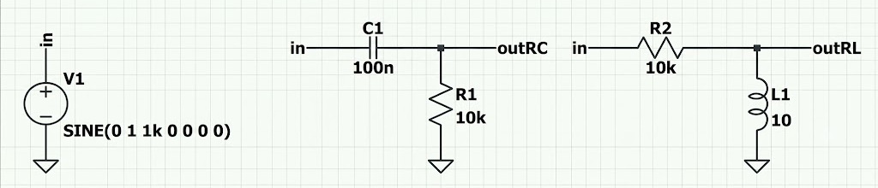
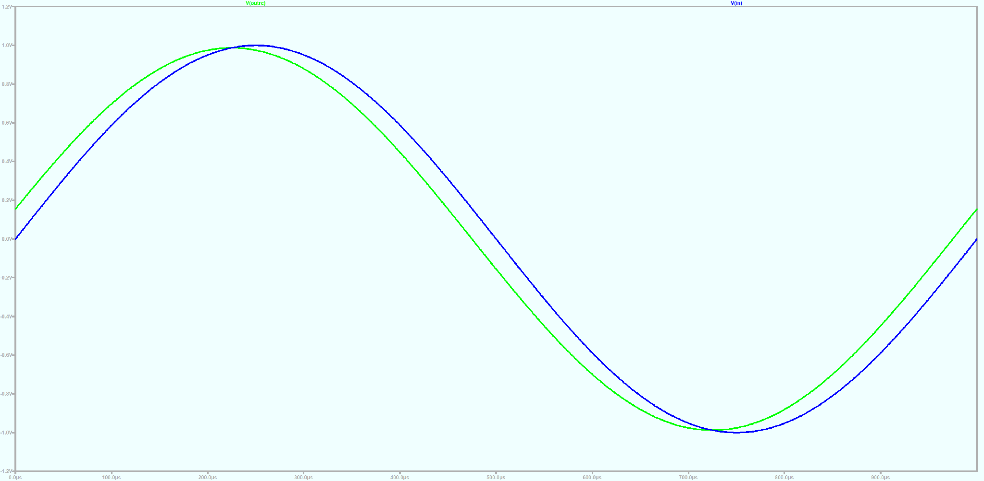
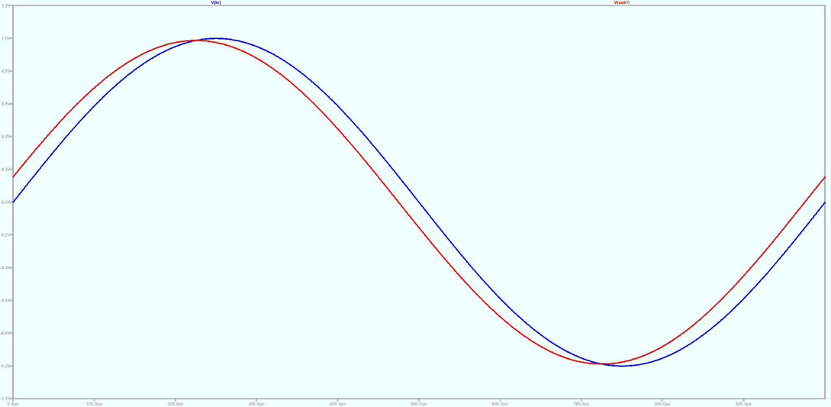


Per confrontare le due configurazioni, sono stati scelti valori dei componenti tali da ottenere la stessa frequenza di taglio: 159 Hz
Entrambi i circuiti sono stati simulati con un segnale sinusoidale di ingresso a 1 kHz, frequenza ampiamente superiore alla frequenza di taglio.
$$V$$
$$V$$
$f_{c}=159$Hz
RC
RL
$$t$$
$$t$$
Le forme d'onda ottenute mostrano che le configurazioni RC e RL producono una risposta sostanzialmente equivalente, come previsto dalla teoria dei filtri passa-alto del primo ordine.
Poiché entrambe presentano lo stesso comportamento in frequenza e nel dominio del tempo, nelle analisi successive verrà considerata esclusivamente la configurazione RC, che risulta più semplice da implementare e da studiare.

Slide 5
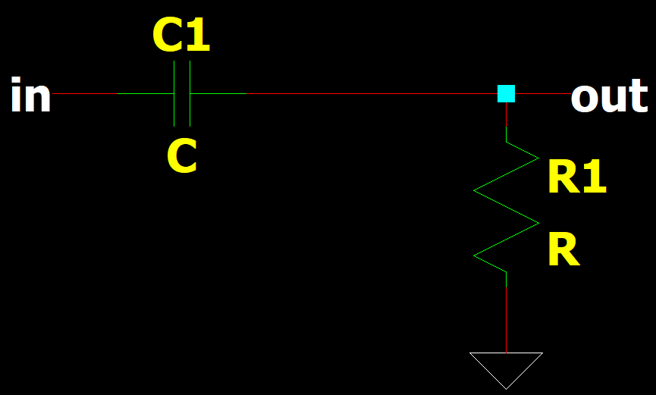
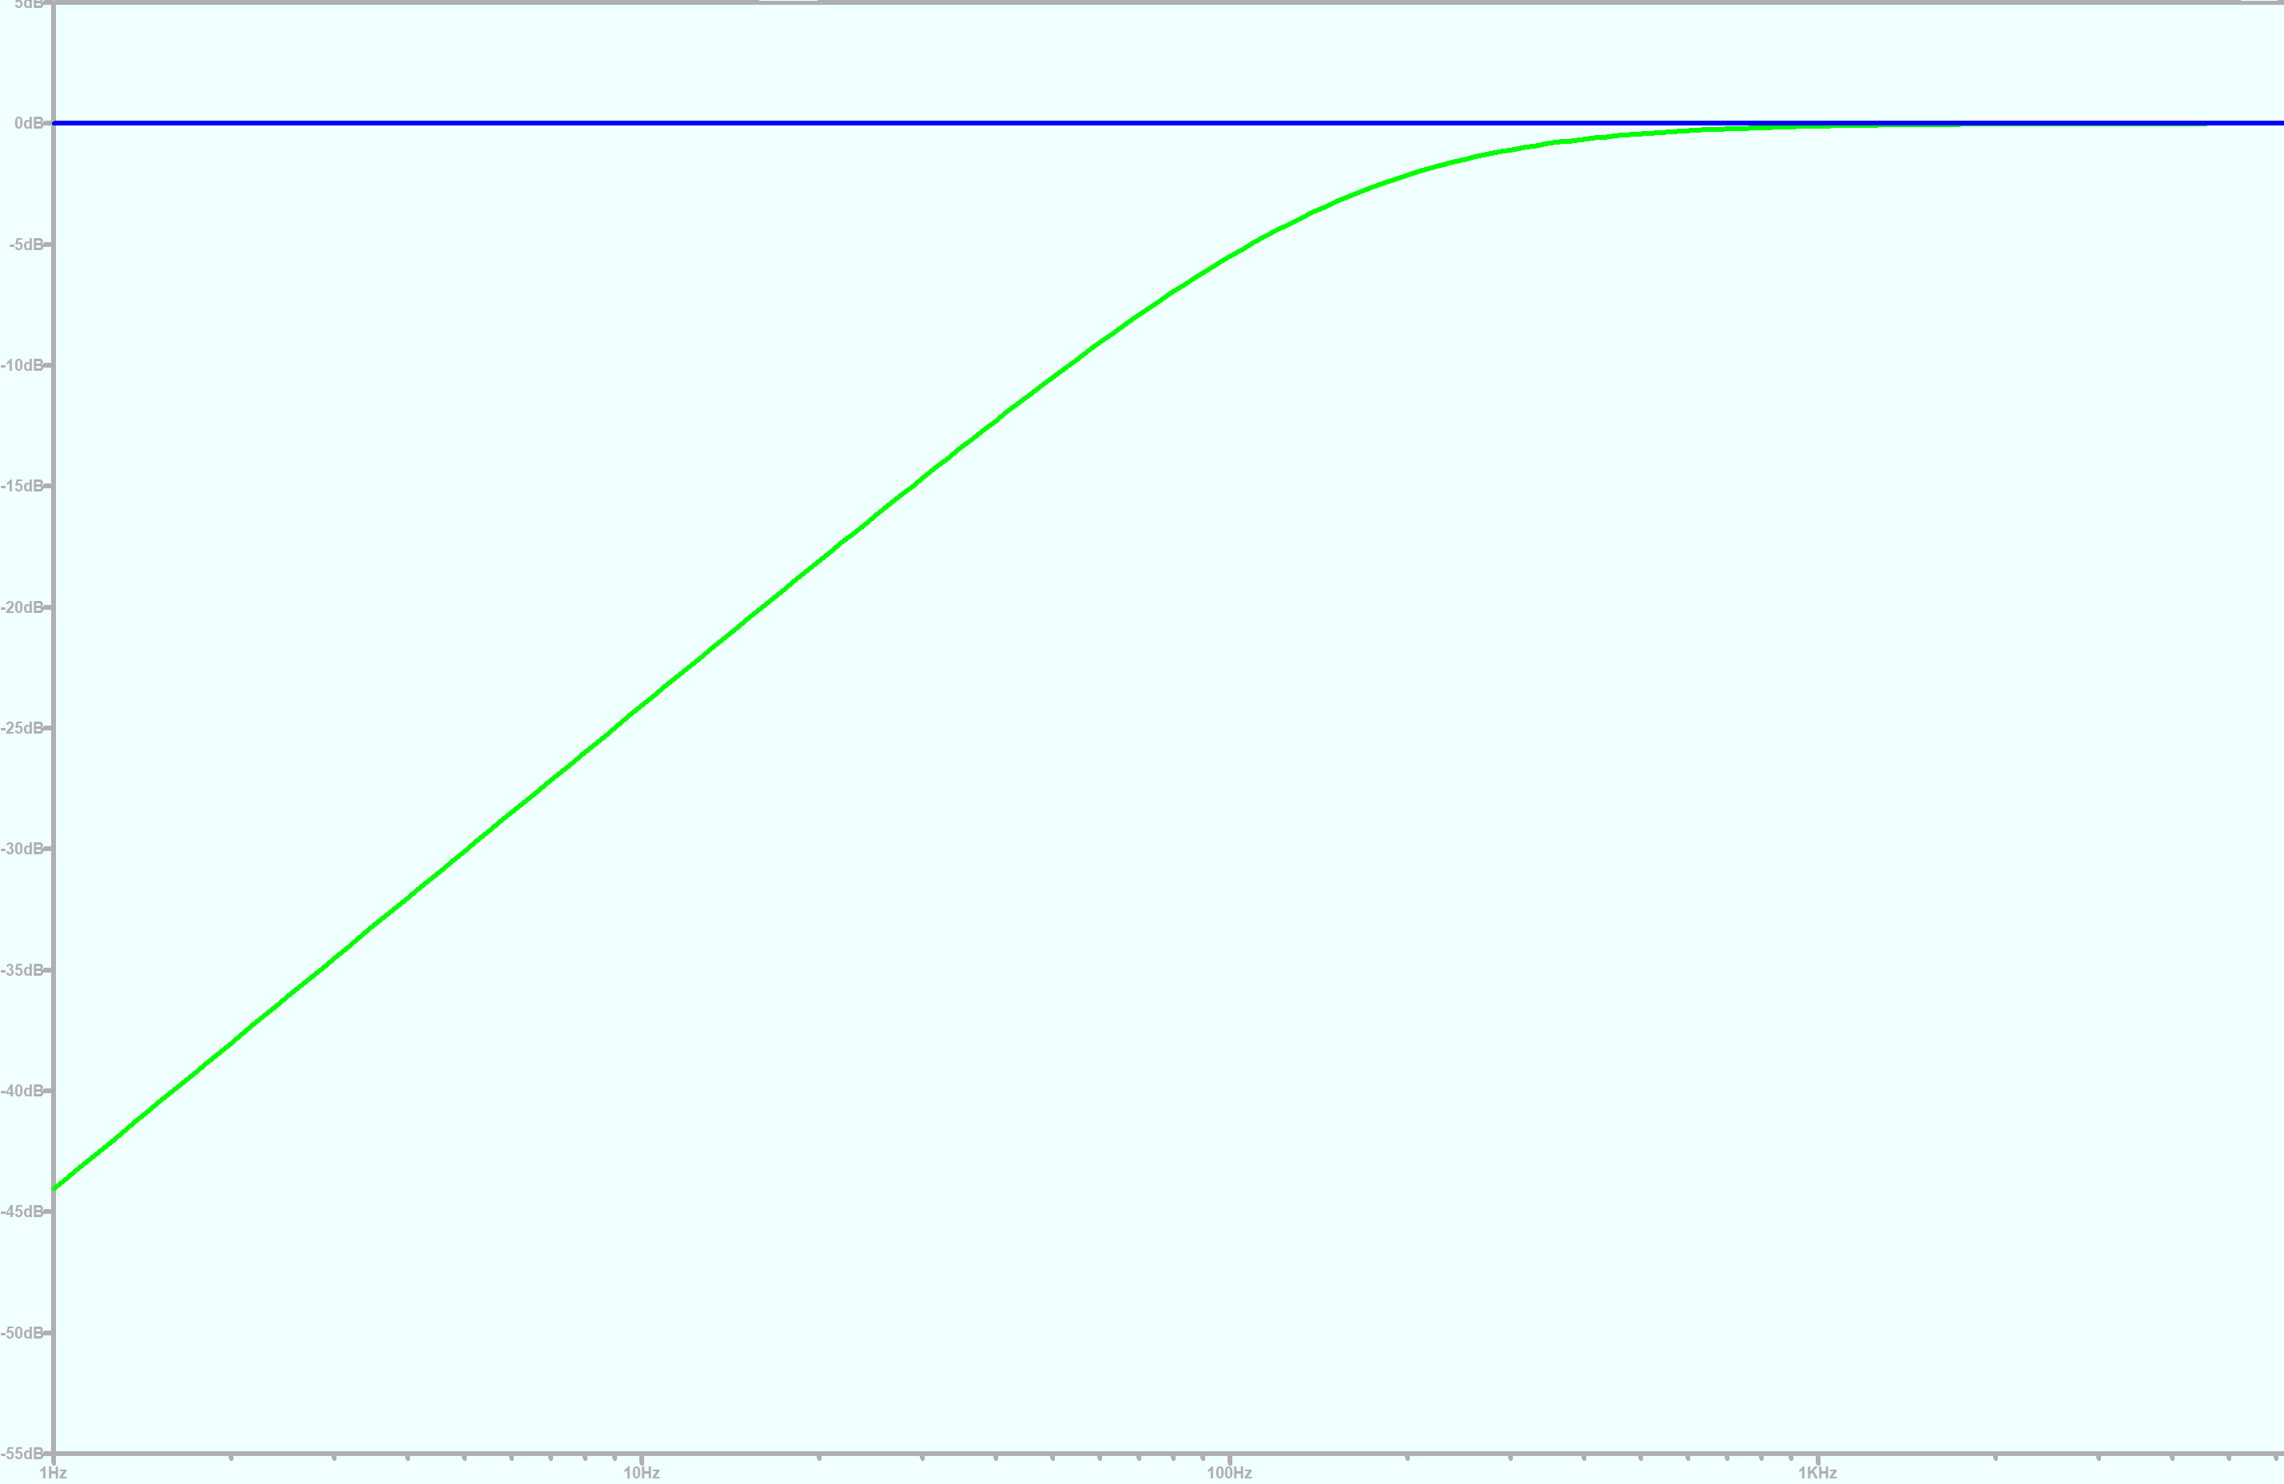
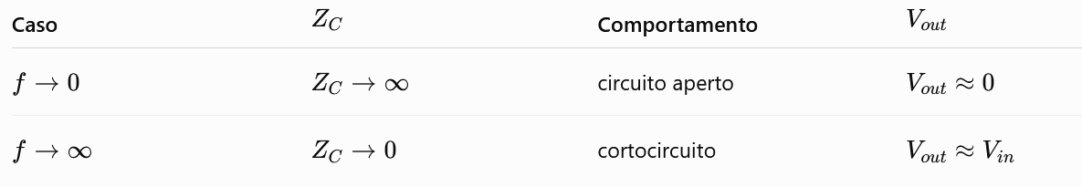
HP come partitore di tensione
Il filtro passa-alto RC può essere visto come un partitore di tensione formato da:
$$Z_{c}=\frac{1}{JωC}$$
&
$$R$$
Formula del partitore
$$\frac{V_{out}}{V_{in}}$$
$$V_{out}=V_{in}\frac{R}{Z_{c}+R}$$
$$V_{out}=V_{in}\frac{jωRC}{1+jωRC}$$
$$f$$

Slide 6
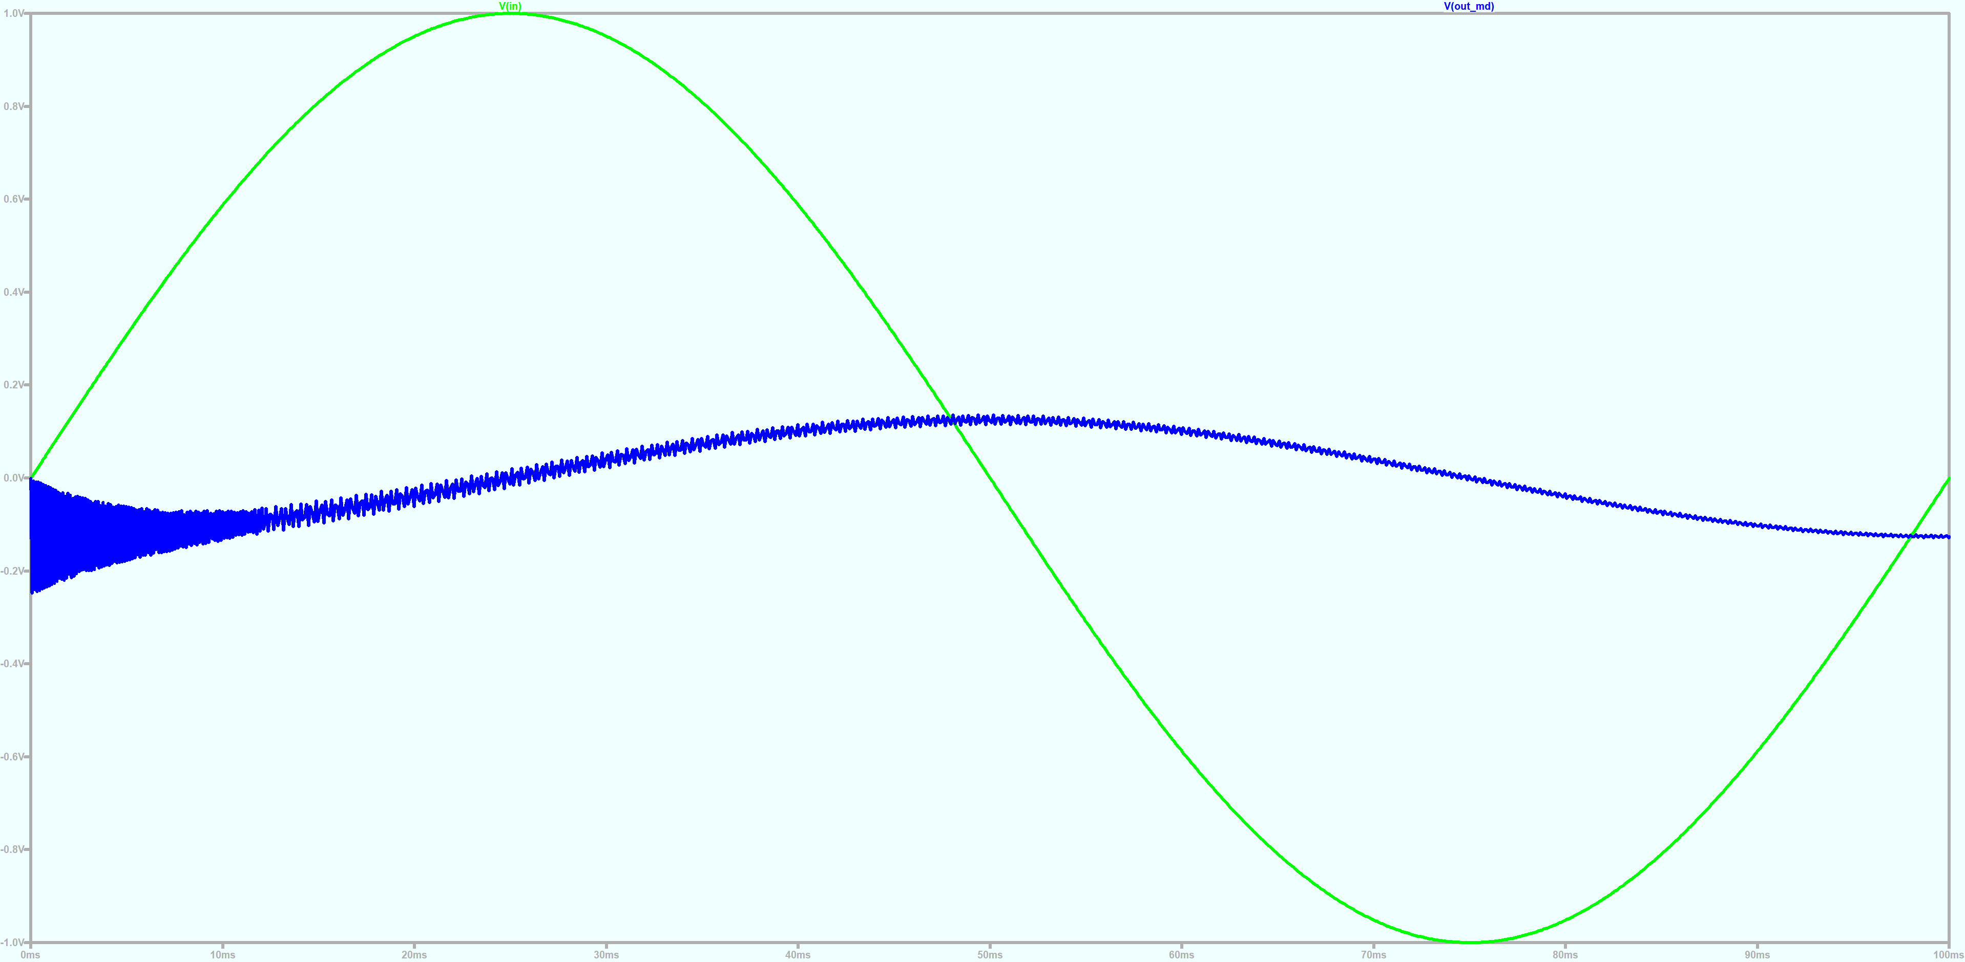
Condensatore nel transitorio
Quando nel circuito è presente un condensatore, bisogna considerare che la sua tensione non cambia istantaneamente:
$$v_{c}\left(0^{+}\right)=v_{c}\left(0^{−}\right)$$
cioè il condensatore “ricorda” l’energia accumulata prima.
La carica segue una legge esponenziale:
$$V$$
$$v_{c}\left(t\right)=v_{f}\left(1−e^{{−t}/τ}\right)$$
dove:
$$τ=R_{eq}C$$
Quindi il condensatore non arriva subito al valore finale, ma ci arriva gradualmente.
Nel grafico questo si vede nel segnale blu: all’inizio c’è un transitorio, cioè una parte instabile dovuta alla carica/scarica del condensatore. Solo dopo l’assestamento il circuito mostra il comportamento reale a regime.
Esempio con configurazione opamp del disturbo
$$t$$

Slide 7
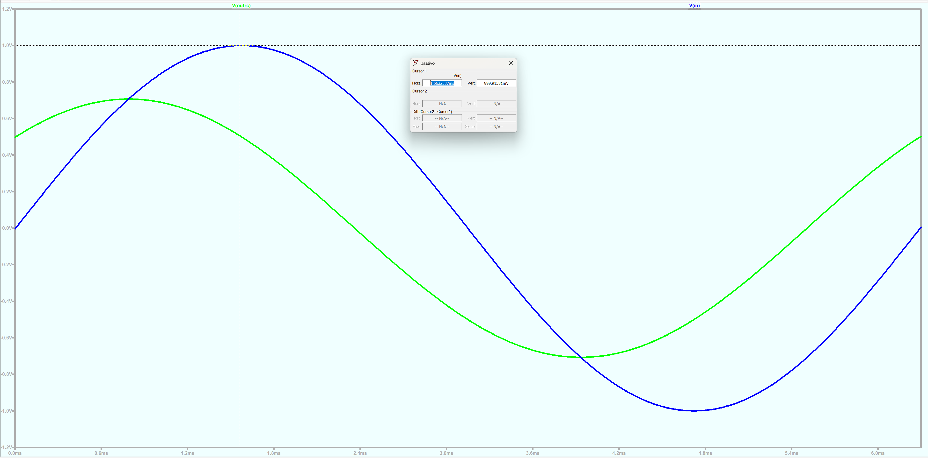
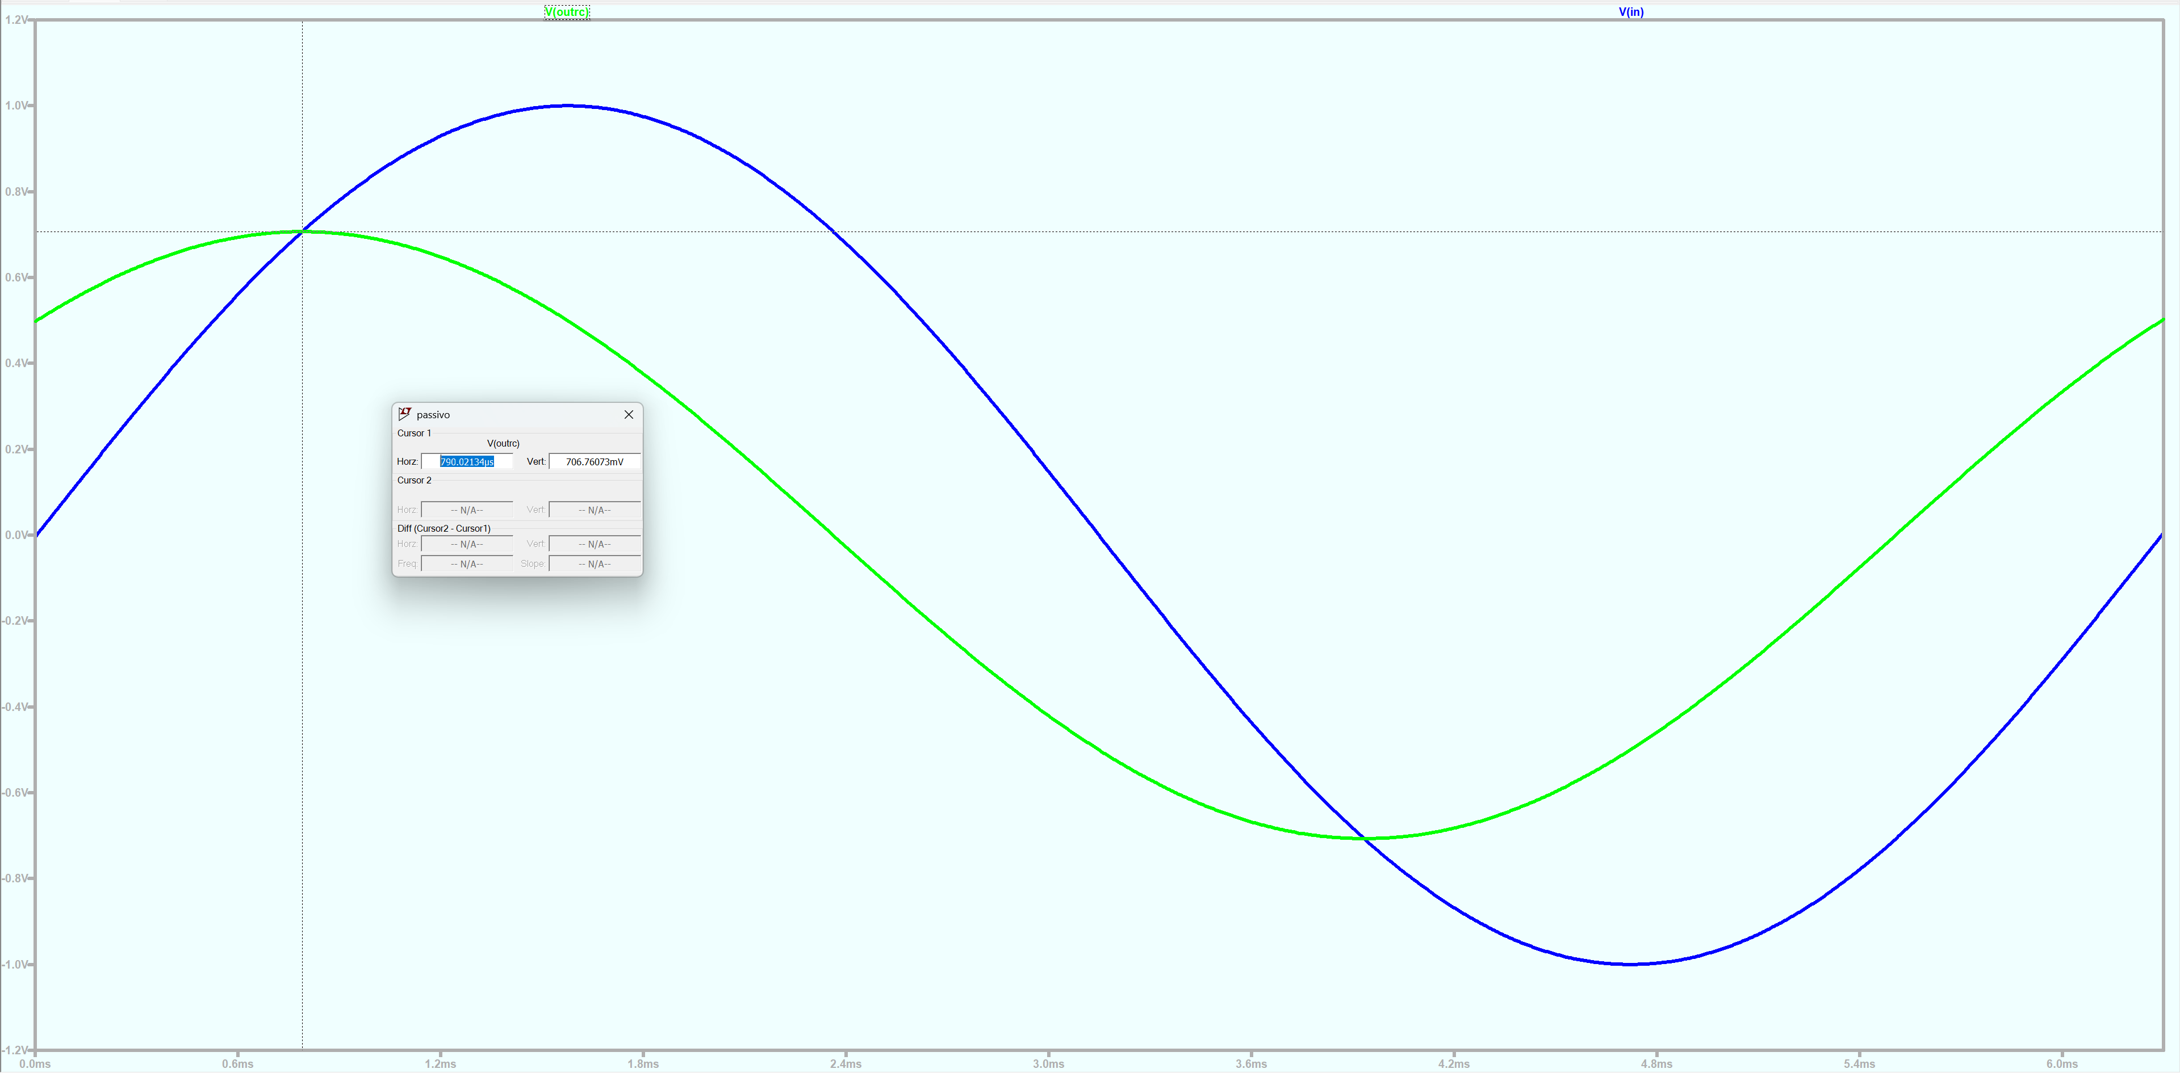

Analisi Sfasamento
Oltre all'attenuazione del segnale, il filtro passa-alto introduce uno sfasamento tra ingresso e uscita.
Per il caso con frequenza di ingresso pari a 159 Hz, lo sfasamento può essere ricavato misurando il ritardo temporale (ΔT) tra i picchi dei segnali di ingresso e di uscita.
$$V$$
$$V$$
$$t$$
$$t$$

Slide 8
Studio tramite guadagno e calcolo della fase
Ora possiamo spiegare che, conoscendo la frequenza del segnale da analizzare, è possibile ricavare direttamente il comportamento del filtro.
Infatti f si calcola come:
$$ω=2πf$$
Guadagno
Fase
|$H\left(jω\right)|=\frac{ωRC}{\sqrt{1+{(ωRC)}^{2}}}$
$$φ={90}^{0}−\arctan\left(ωRC\right)$$
$$G_{ⅆB}=20\log_{10}\left(\left|H\right|\right)$$
Esempio:
$$f=3kHz$$
|$H\left(jω\right)|=\text{0.9986}$
$$G_{ⅆB}=−0.012dB$$
$$→$$
$$ω=2πf=18850 rad/s$$
$$φ=3^{0}$$

Slide 9
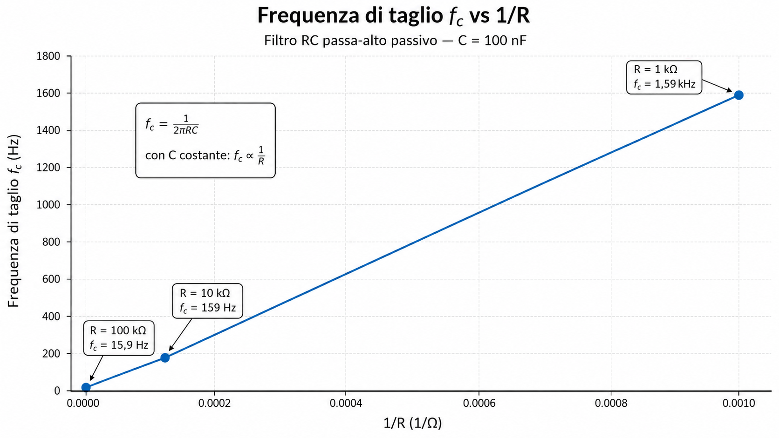
Il grafico mostra la relazione tra la frequenza di taglio fc​ e il valore 1/R, mantenendo costante la capacità a C=100nF.
Si osserva un andamento lineare: quando la resistenza diminuisce, 1/R aumenta e di conseguenza aumenta anche la frequenza di taglio. Questo conferma che, a capacità costante, il filtro passa-alto può essere regolato agendo direttamente sul valore della resistenza.

Slide 10
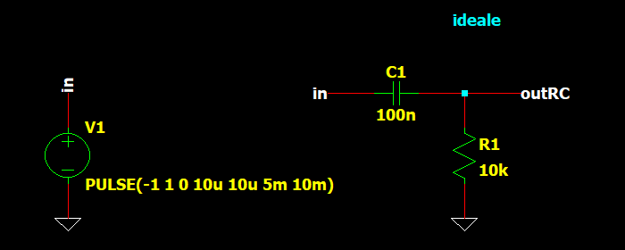
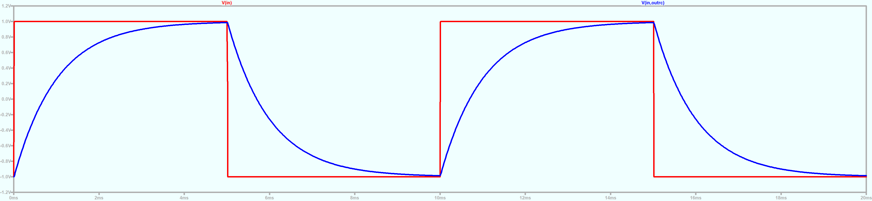
Carica del condensatore
Quando Vin passa da -1 V a +1 V, il condensatore inizia a caricarsi. La tensione non cambia istantaneamente, ma cresce con andamento esponenziale:
$$V_{c}\left(t\right)=V_{f}+(V_{i}−v_{f}{)ⅇ}^{\frac{−t}{Rc}}$$
dove Vi​ è il valore iniziale, Vf il valore finale e RC è la costante di tempo del circuito. Nel grafico la curva blu sale rapidamente all’inizio e poi rallenta avvicinandosi al nuovo valore positivo.
Scarica del condensatore
Quando Vin passa da +1 V a -1 V, il condensatore si scarica e poi si porta verso il nuovo livello negativo. Anche in questo caso l’andamento è esponenziale:
$$V$$
$$V_{c}\left(t\right)=V_{f}+(V_{i}−v_{f}{)ⅇ}^{\frac{−t}{Rc}}$$
Nel grafico la curva blu scende velocemente subito dopo il fronte di discesa di Vin e poi rallenta progressivamente.
$$t$$

Slide 11
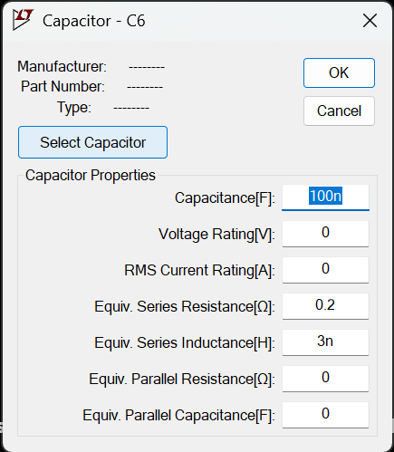
Condensatore reale con parassiti
Nella realtà un condensatore non si comporta come un componente ideale. Oltre alla capacità nominale C = 100 nF, sono sempre presenti elementi parassiti interni, principalmente una resistenza serie equivalente e una induttanza serie equivalente.
Nell’immagine dei parametri del condensatore si vede infatti che, oltre alla capacità, vengono inseriti valori realistici come:
$$ESR=0,2Ω$$
$ESl=3n$H
Questi valori rappresentano il comportamento reale di un condensatore MLCC ceramico SMD, molto usato nei filtri. Per un condensatore tipico da 100 nF X7R in package 0603 / 0805, valori realistici sono circa:
$$ESR=0,05 −0,2Ω$$
$ESl=1−3n$H

Slide 12
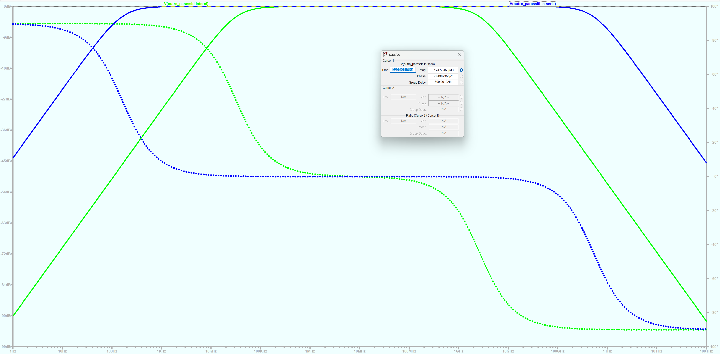


Comportamento da filtro passa-basso dovuto ai parassiti
Nel modello reale, il condensatore non è più solo una capacità ideale: la presenza dell’ESL introduce un comportamento risonante. La frequenza di risonanza è:
$$f_{SRF}=\frac{1}{2π\sqrt[2]{Lc}}$$
$$C=100nF$$
$ESl=3n$H
$$f_{r}=9.2 MHz$$
Sotto la frequenza di risonanza, il componente si comporta prevalentemente da condensatore. In questa zona la risposta cresce e il circuito lascia passare sempre meglio il segnale.
Intorno a:
$$dB$$
$$f_{r}=9.2 MHz$$
si ha il punto di risonanza: la reattanza capacitiva e quella induttiva si compensano:
$$x_{c}=x_{L}$$
In questa zona la risposta raggiunge il valore massimo.
$$f$$

Slide 13
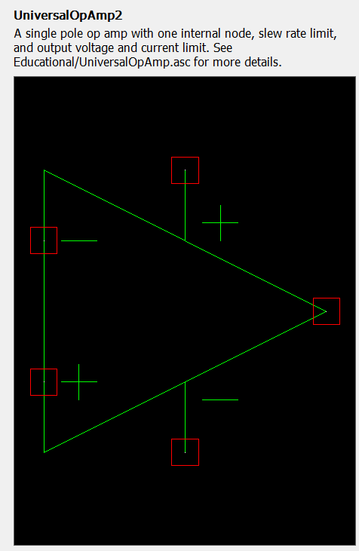
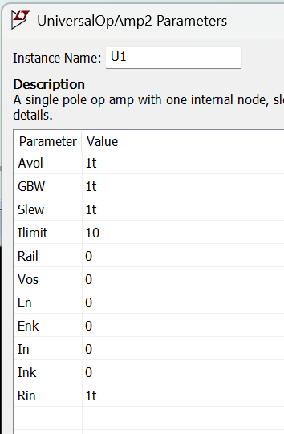
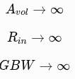
Filtro Passa Alto Attivo (opamp)
Prima di analizzare il filtro passa-alto attivo, è utile richiamare il comportamento generale dell’amplificatore operazionale ideale. L’opamp confronta la tensione presente all’ingresso non invertente (+) con quella presente all’ingresso invertente (−) e genera una tensione di uscita Vout.
L’operazionale utilizzato è impostato come opamp ideale, cioè un componente che si avvicina al comportamento teorico: amplifica la differenza tra ingresso non invertente (+) e ingresso invertente (−), senza introdurre limiti significativi nella simulazione.
Nella finestra dei parametri sono stati usati valori molto elevati, come Avol = 1T, GBW = 1T, Slew = 1T e Rin = 1T. Questi valori servono a rendere quasi ideali le caratteristiche principali dell’opamp:
In questo modo l’operazionale non limita il guadagno, non carica il circuito in ingresso e non introduce ritardi o attenuazioni dovute alla banda passante.
L’obiettivo è isolare il comportamento del filtro attivo senza far intervenire gli effetti non ideali dell’opamp reale. Così la risposta osservata dipende principalmente dalla rete esterna di resistori e condensatori, cioè dalla configurazione scelta e dalla frequenza di taglio del filtro.

Slide 14
Dal filtro HP passivo al filtro HP attivo ideale
Dopo aver concluso l’analisi del filtro passa-alto passivo, passiamo ora allo studio del filtro passa-alto attivo con operazionale ideale.
Nel filtro passivo abbiamo visto che il comportamento principale dipende dalla rete RC: il condensatore blocca le basse frequenze e lascia passare progressivamente le alte frequenze. La frequenza di taglio è determinata dalla relazione:
$$f_{c}=\frac{1}{2πRC}$$
Questo concetto rimane valido anche nel filtro attivo, perché la parte selettiva del circuito è ancora basata sul prodotto RC.
La differenza principale è che nel filtro attivo viene introdotto un amplificatore operazionale, che permette non solo di filtrare il segnale, ma anche di controllarne il guadagno. Quindi, mentre il filtro passivo può solo attenuare o al massimo arrivare a un guadagno unitario, il filtro attivo può fornire anche amplificazione.
Ritroveremo quindi gli stessi concetti già osservati nel passivo: frequenza di taglio, andamento del Bode, effetto della variazione di R e C, risposta transitoria e influenza dei componenti reali. La differenza è che ora il comportamento del filtro sarà combinato con l’azione dell’operazionale, che migliora il controllo del segnale e permette una risposta più adatta alle applicazioni pratiche.

Slide 15
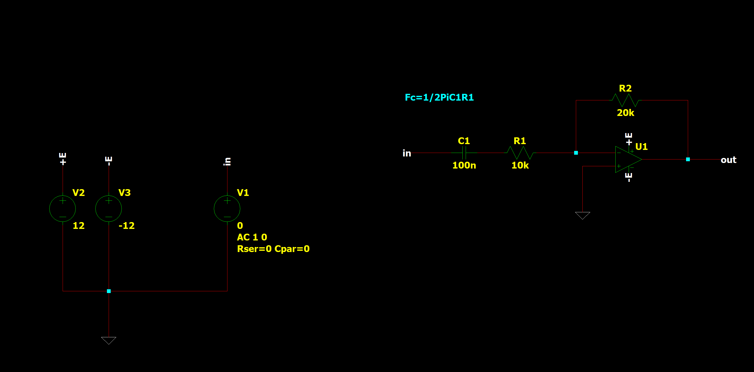


La differenza rispetto al passivo è che ora il guadagno può essere impostato tramite la retroazione dell’operazionale. In banda passante, il guadagno vale:
$$A_{v}=−\frac{R_{f}}{R_{s}}$$
$$A_{v}=−2$$
Quindi il circuito ha guadagno 2 in ampiezza, ma essendo una configurazione invertente l’uscita è sfasata di 180° rispetto all’ingresso.
Nel grafico si osserva infatti che, superata la frequenza di taglio, la risposta si stabilizza a un valore doppio rispetto al riferimento d’ingresso. In sintesi, la rete RC definisce il taglio, mentre l’operazionale permette di ottenere un’uscita amplificata di fattore 2.

Slide 16


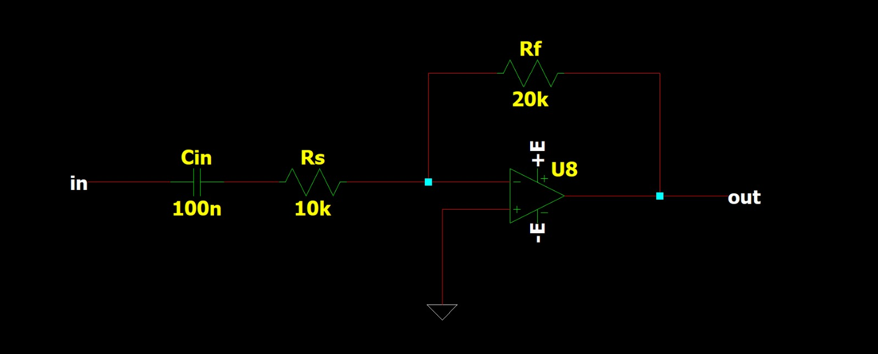

Variazione di Rs​ e Rf​ nell’analisi del guadagno
Nella configurazione invertente, il guadagno del filtro attivo dipende dal rapporto tra la resistenza di retroazione Rf​ e la resistenza di ingresso Rs​:
$$A_{v}=−\frac{R_{f}}{R_{s}}$$
Questo vale sia per l’operazionale ideale sia per quello reale, almeno finché l’opamp lavora entro i propri limiti.
Per modificare il guadagno non è necessario variare entrambe le resistenze contemporaneamente: essendo un rapporto, basta aumentare una delle due oppure diminuire l’altra.
Se vogliamo aumentare il guadagno, possiamo aumentare Rf​ oppure diminuire Rs​:
Se invece vogliamo ridurre il guadagno, possiamo diminuire Rf​ oppure aumentare Rs​:
Per questo motivo, nell’analisi è sufficiente agire su una delle due resistenze alla volta: cambiare Rs​ o Rf​ produce effetti equivalenti sul guadagno, perché ciò che conta è il loro rapporto.

Slide 17
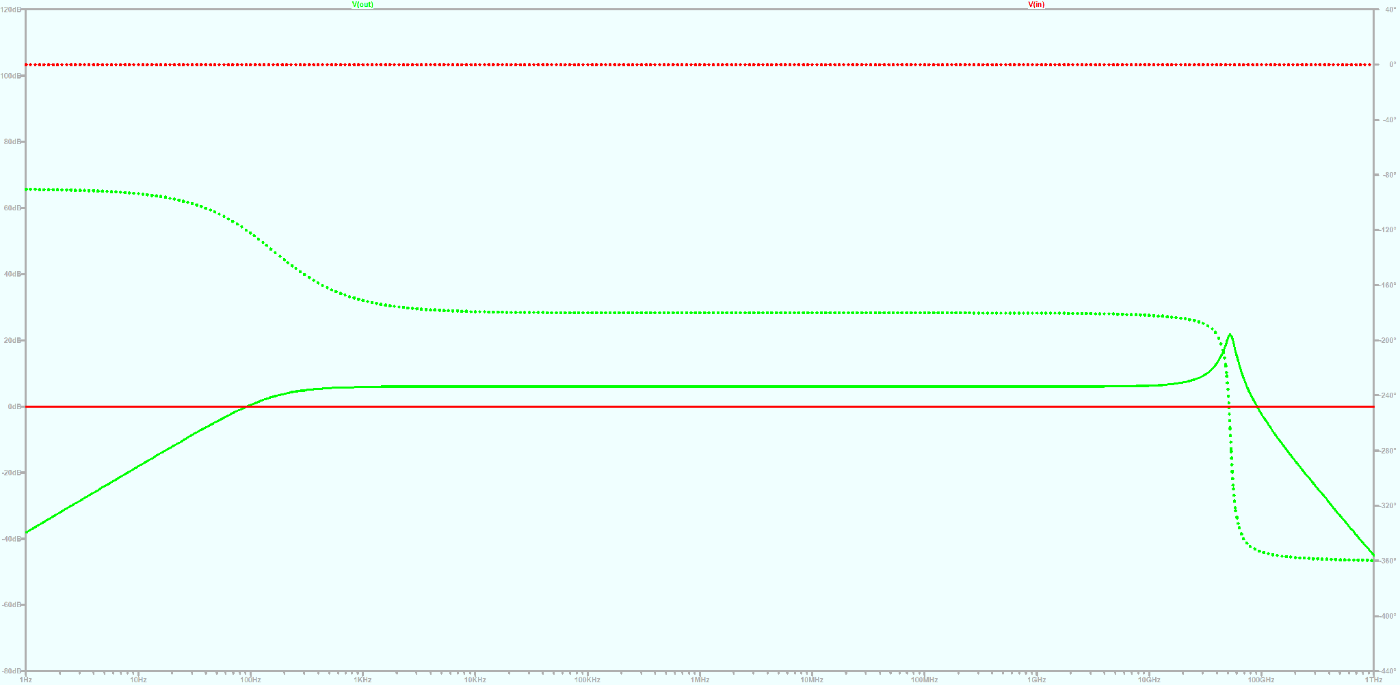

Non idealità → modifica OPAMP GBW
Effetto della GBW sull’opamp ideale
In questa simulazione si osserva che l’operazionale non si comporta ancora in modo perfettamente ideale. Nel grafico la curva verde dovrebbe mantenere una risposta regolare, ma alle frequenze molto alte compare una crescita anomala con picco.
Questo effetto è dovuto ai limiti interni dell’opamp, in particolare alla GBW (Gain Bandwidth Product). Se la GBW non è sufficientemente alta, l’operazionale introduce ritardo di fase e perde capacità di seguire correttamente il segnale alle alte frequenze.
$$dB$$
$$f$$

Slide 18
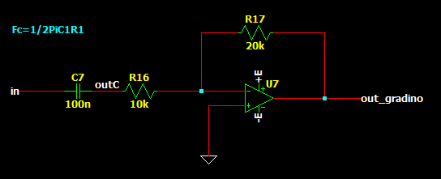
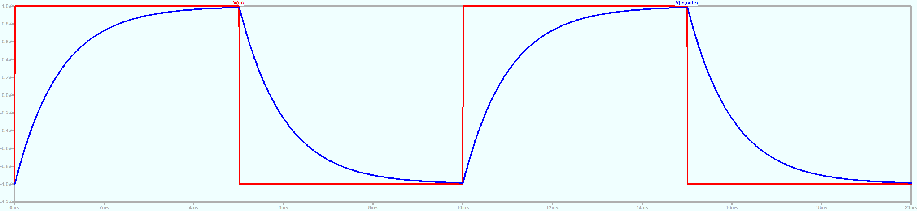


Risposta al gradino nel filtro HP attivo ideale
Nel circuito viene applicato un segnale Vin, rappresentato in rosso, che commuta tra -1 V e +1 V. La curva blu rappresenta invece il segnale sul nodo outC, cioè la tensione dopo il condensatore C7 e prima della resistenza R16.
Questo punto permette di osservare direttamente il comportamento della rete RC del filtro, prima dell’amplificazione dell’operazionale.
Quando Vin passa da -1 V a +1 V, il condensatore si carica e la tensione su outC varia gradualmente con andamento esponenziale. Quando invece Vin passa da +1 V a -1 V, il condensatore si scarica e la curva blu decresce progressivamente.
La velocità della carica e scarica dipende dalla costante di tempo:
$$τ=1ms$$
$$V$$
$$t$$
Quindi il grafico mostra la risposta transitoria della sola rete RC: il condensatore non segue istantaneamente i salti di Vin, ma si carica e si scarica gradualmente. L’operazionale interviene dopo questo nodo, amplificando il segnale secondo il guadagno impostato dalla retroazione.

Slide 19
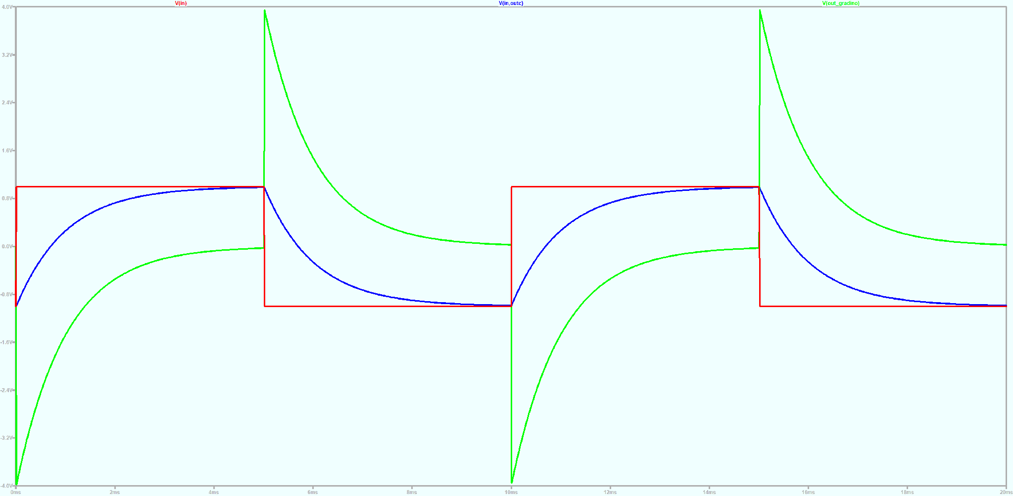

Nodo intermedio del filtro
La curva blu rappresenta il segnale sul nodo intermedio della rete RC, cioè il punto tra Vin e l’ingresso dell’operazionale.
Si osserva che, a ogni fronte della curva rossa, la curva blu presenta una variazione rapida seguita da un decadimento esponenziale. Questo è il comportamento tipico del filtro passa-alto: vengono evidenziate le variazioni rapide del segnale, mentre il valore continuo tende progressivamente a zero.
Uscita amplificata
La curva verde rappresenta l’uscita dell’operazionale. Rispetto alla curva blu, mantiene lo stesso andamento esponenziale, ma risulta invertita e con ampiezza circa doppia.
Questo significa che il filtro attivo conserva il comportamento del filtro RC, ma aggiunge l’effetto dell’operazionale: il segnale viene amplificato di un fattore 2 e invertito di fase.
$$V$$
$$t$$

Slide 20
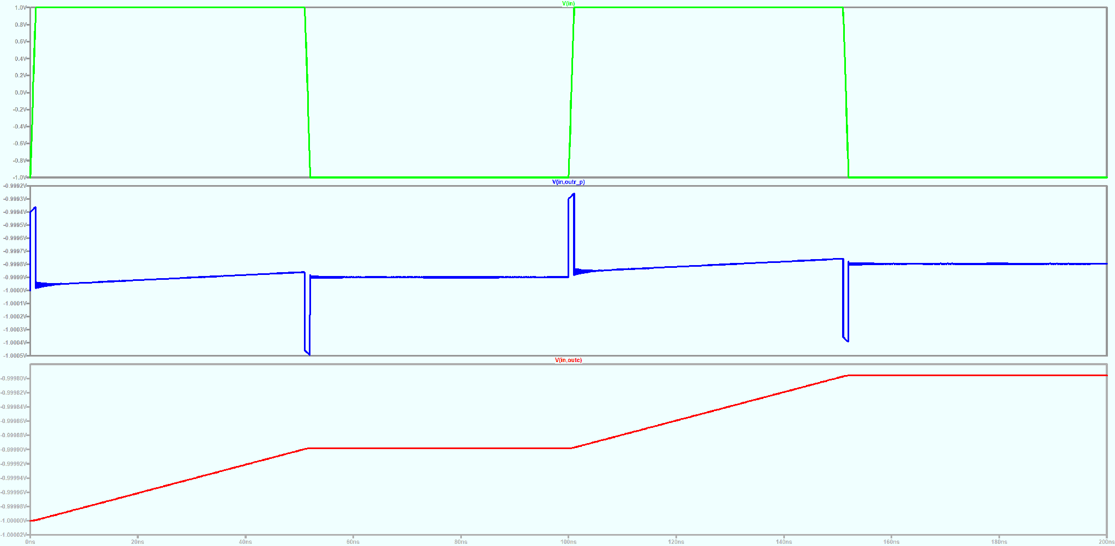
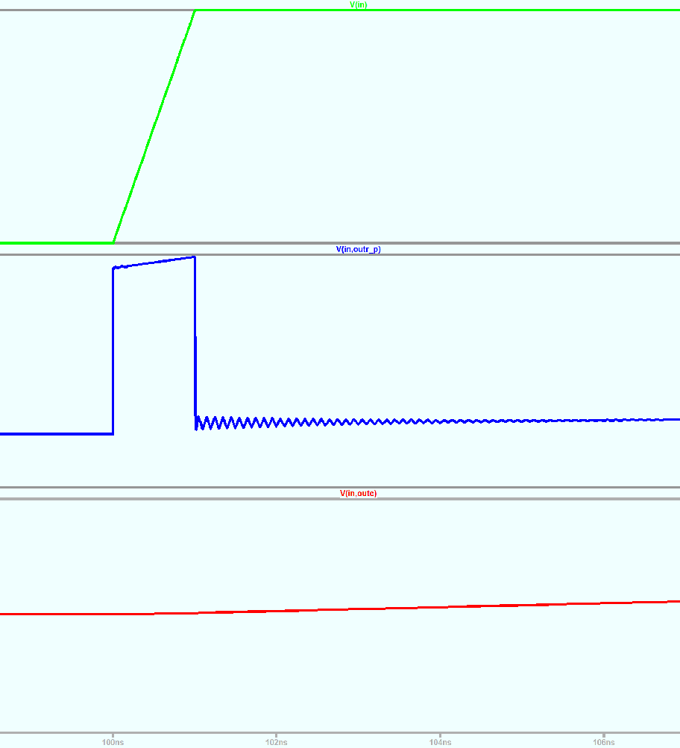
Risposta al gradino con parassiti
Aumento della frequenza
Quando aumentiamo molto la frequenza del gradino, il comportamento cambia. Come nel filtro passivo, il condensatore non ha abbastanza tempo per caricarsi e scaricarsi completamente, quindi la risposta risulta molto compressa e non segue più il transitorio classico osservato a frequenze più basse.
In questa condizione il filtro sta lavorando in una zona molto rapida, in cui ogni fronte del segnale sollecita fortemente il condensatore.
$$V$$
$$t$$

Slide 21
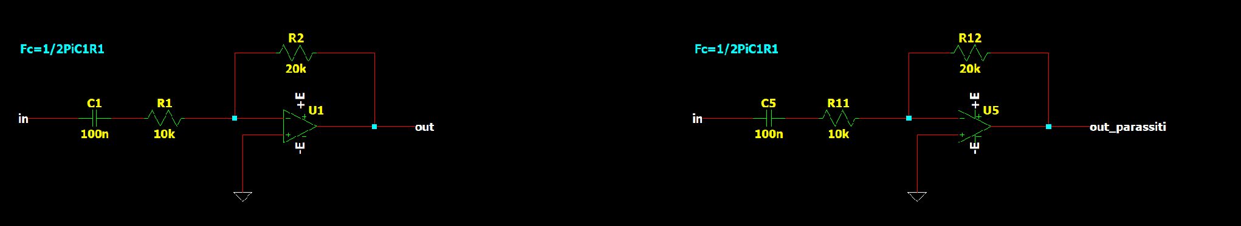
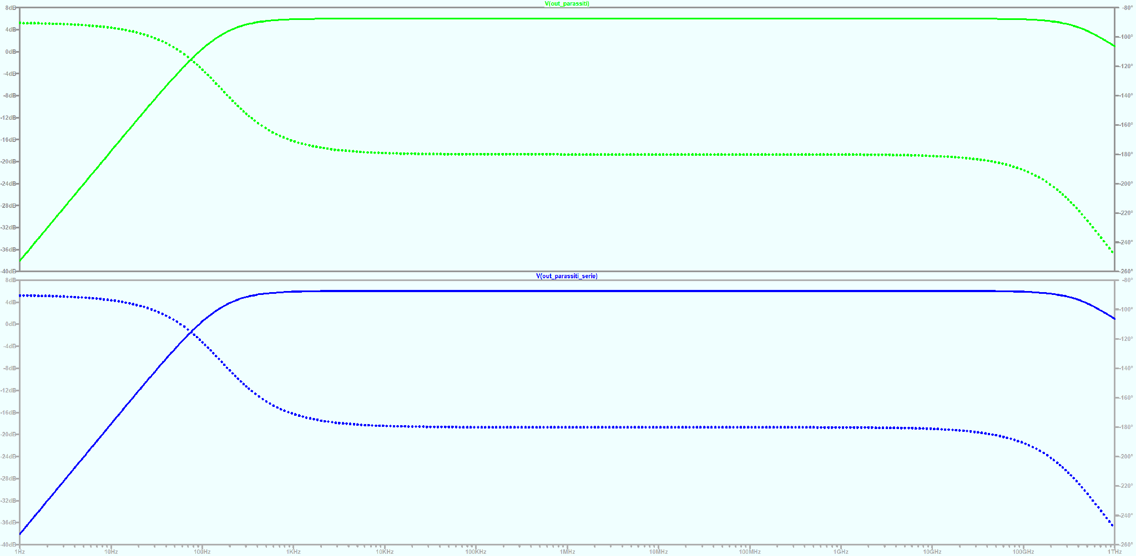
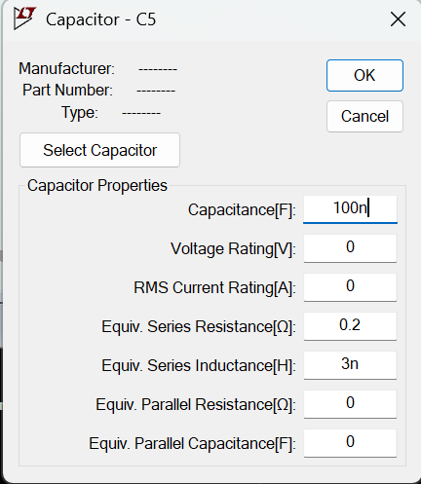


Filtro attivo con condensatore reale e parassiti
In questa simulazione viene confrontato il filtro passa-alto attivo ideale con una versione in cui il condensatore non è più considerato perfetto. Nel circuito inferiore, infatti, il condensatore è modellato con i suoi parassiti principali: una ESR in serie e una ESL in serie.
Il modello reale diventa quindi:
C+ESR+ESLC + ESR + ESLC+ESR+ESL
dove la ESR rappresenta le perdite resistive del condensatore, mentre la ESL rappresenta la piccola induttanza parassita dovuta alla struttura fisica del componente.
$$dB$$
$$f$$

Slide 22
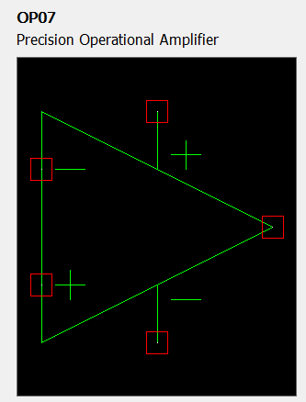
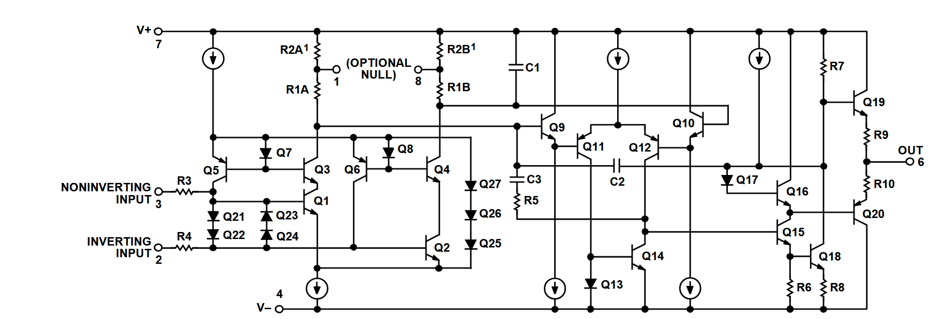
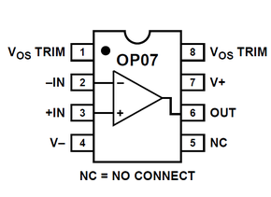
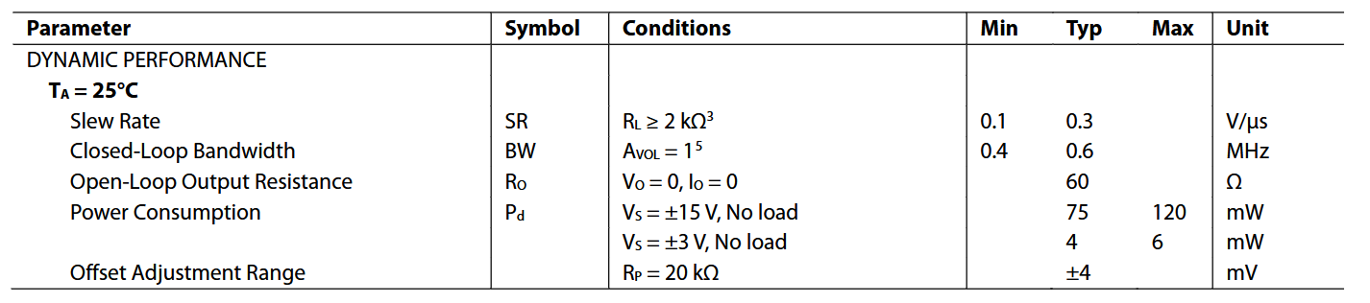
REALE
OP07 – Esempio di amplificatore operazionale reale
Un op-amp reale presenta limitazioni e non idealità rispetto al modello ideale.
IL COMPONENTE
STRUTTURA INTERNA
PINOUT - (DIP8)
LIMITAZIONI RISPETTO AL MODELLO IDEALE
VOS≠0V (offset in ingresso)
AOL​ finito: guadagno ad anello aperto non infinito
GBW limitata: banda passante finita
SR limitato: slew rate non infinito
Correnti di bias non nulle

Slide 23
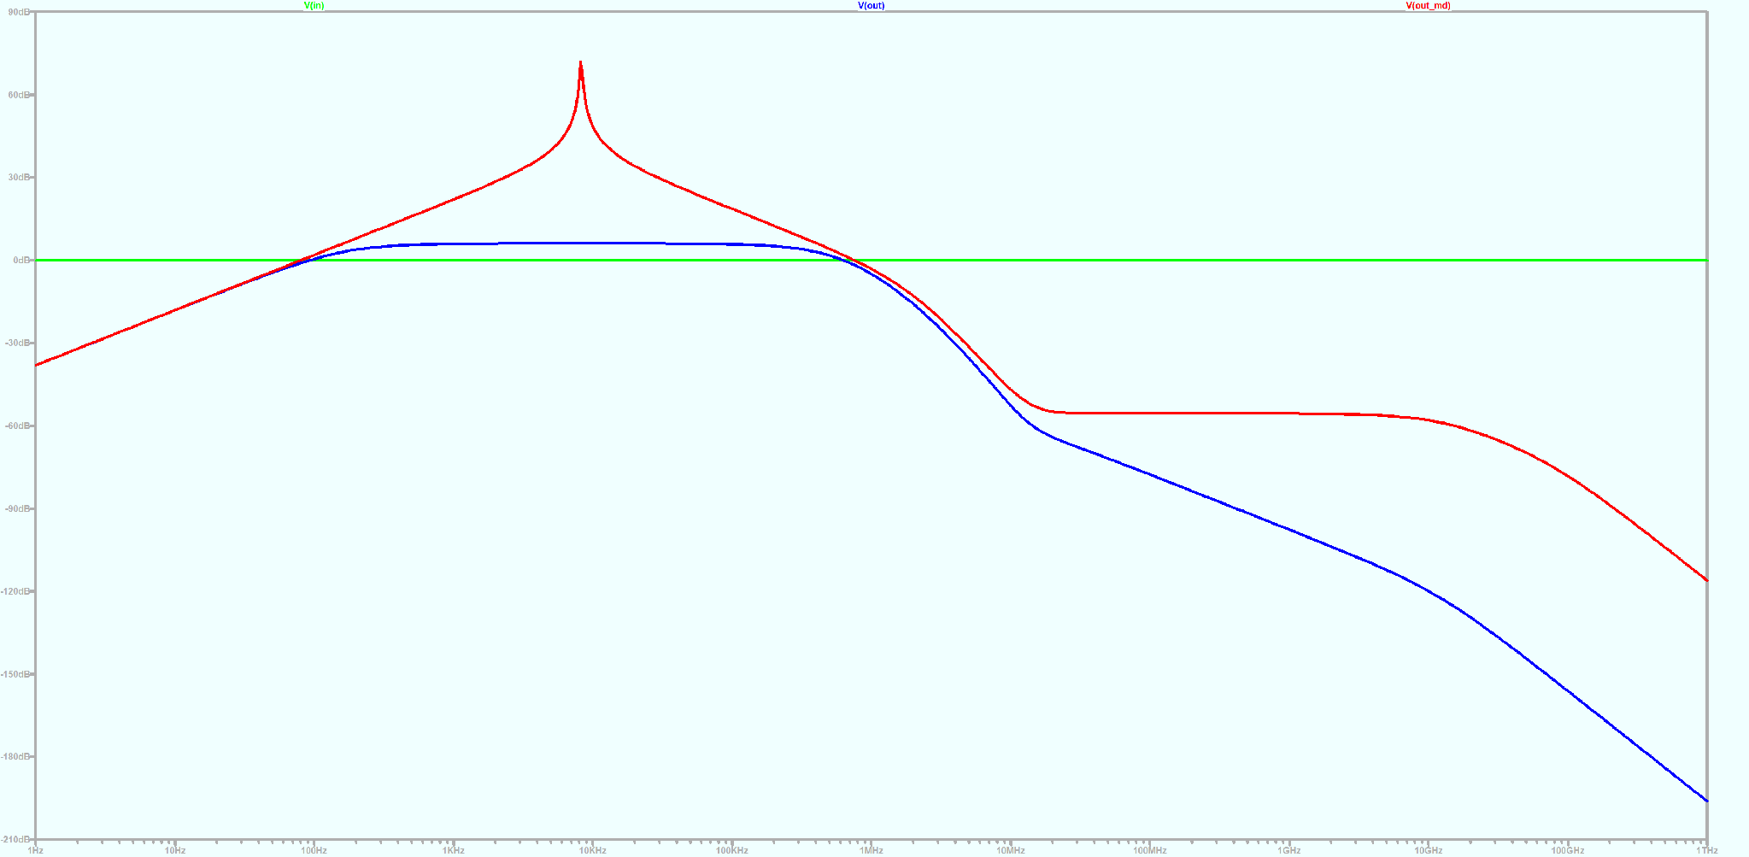
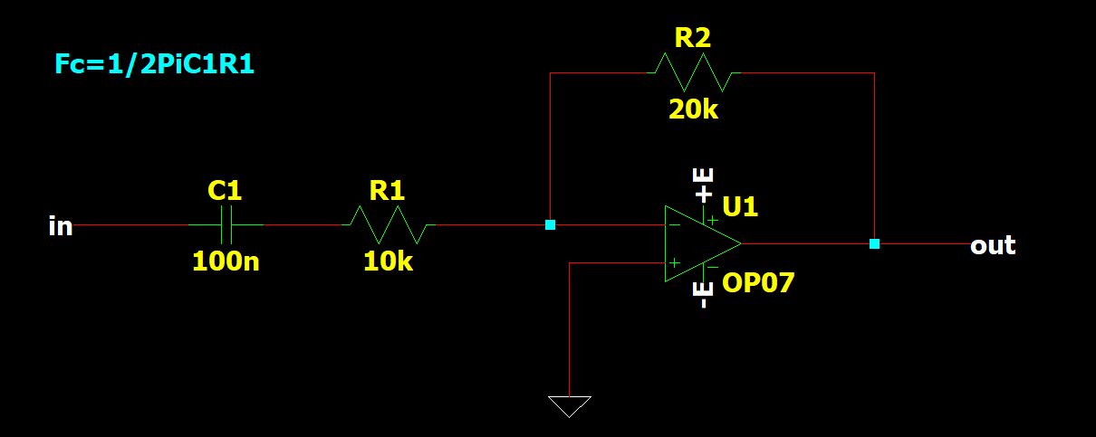
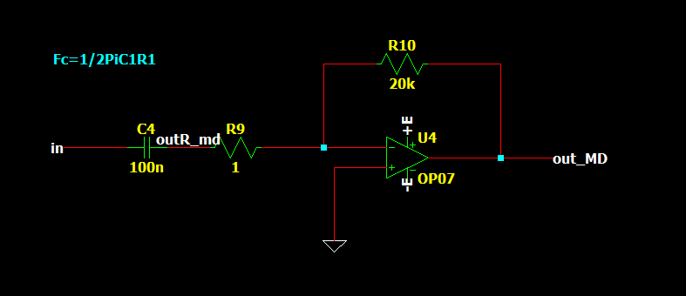
Effetto del guadagno elevato nell’OP07
$$dB$$
Con l’operazionale reale OP07, aumentando molto il guadagno richiesto, il circuito non mantiene più il comportamento ideale osservato in precedenza.
In particolare, con un guadagno molto elevato (20k), i limiti reali dell’opamp, soprattutto banda passante finita e ritardo di fase, diventano dominanti.
Nel grafico si osserva infatti che, nel caso ad alto guadagno, la risposta mostra un picco anticipato e un successivo crollo più rapido.
Questo significa che la risonanza e la perdita di guadagno compaiono prima, perché l’operazionale non riesce più a sostenere correttamente l’amplificazione richiesta alle frequenze più alte.
Con guadagni moderati, invece, il comportamento rimane molto più regolare:
la risposta segue meglio l’andamento teorico del filtro e il decadimento compare più tardi. In sintesi, più il guadagno richiesto è elevato, più presto emergono le non idealità dell’opamp reale.
$$f$$

Slide 24
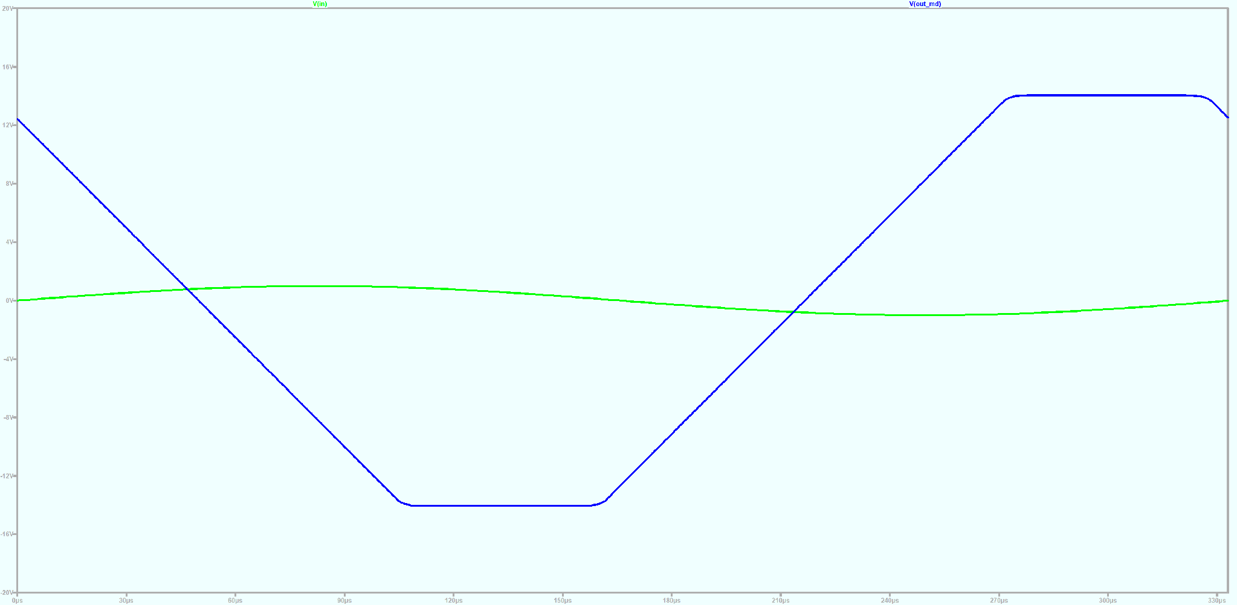

Limitazione dell’uscita reale: Clipping & Saturazione
$$V$$
$$t$$
Nel caso reale, la tensione di uscita Vout​ (blu) non può assumere valori arbitrari, ma deve restare compresa entro i limiti imposti dall’alimentazione dell’operazionale.
Se il guadagno richiesto è troppo elevato, oppure se il segnale di ingresso è tale da richiedere un’uscita troppo ampia, l’OP07 non riesce più a riprodurre fedelmente il segnale amplificato. In questo caso l’uscita viene tagliata ai valori massimi e minimi consentiti dall’alimentazione: si verifica quindi la saturazione o clipping.
Nel grafico questo effetto si riconosce perché il segnale amplificato non continua a crescere come previsto teoricamente, ma viene “schiacciato” ai limiti superiori e inferiori. Quindi, mentre il modello ideale permetteva qualsiasi ampiezza di uscita, nel caso reale è necessario verificare sempre che Vout​ resti compatibile con la tensione di alimentazione disponibile.

Slide 25
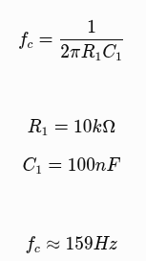
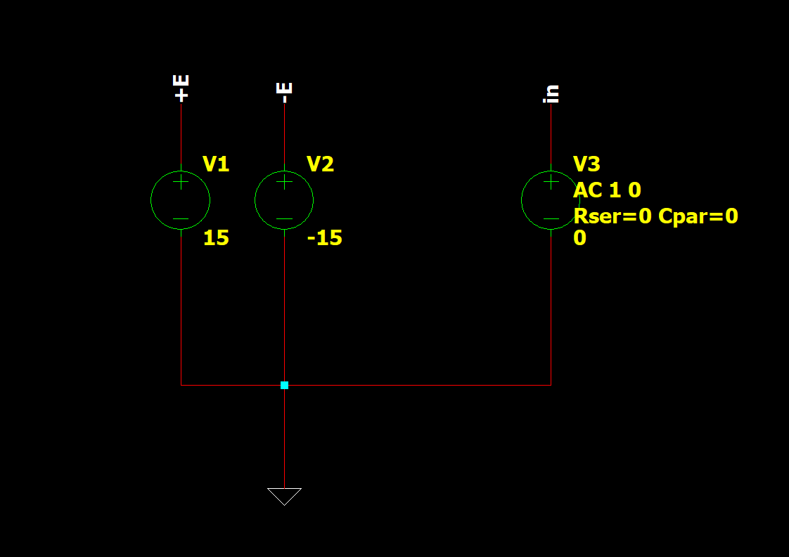
Frequenza di taglio identica con opamp reale
In questa slide viene verificato che, anche sostituendo l’operazionale ideale con un operazionale reale OP07, la frequenza di taglio del filtro rimane praticamente invariata.
Questo accade perché la frequenza di taglio è fissata dalla rete di ingresso RC, cioè dal condensatore C1 e dalla resistenza R1:
L’operazionale reale può introdurre limiti di banda, ritardi di fase, saturazione e riduzione del guadagno alle alte frequenze, ma non modifica direttamente il valore di fc, perché il taglio dipende principalmente dalla rete RC.
Dal confronto dei grafici si osserva infatti che il punto di taglio rimane nella stessa zona. La differenza tra ideale e reale non è quindi sulla frequenza di taglio, ma sul comportamento successivo del segnale, soprattutto quando si richiede guadagno elevato o quando ci si avvicina ai limiti dell’OP07.

Slide 26

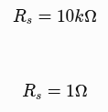
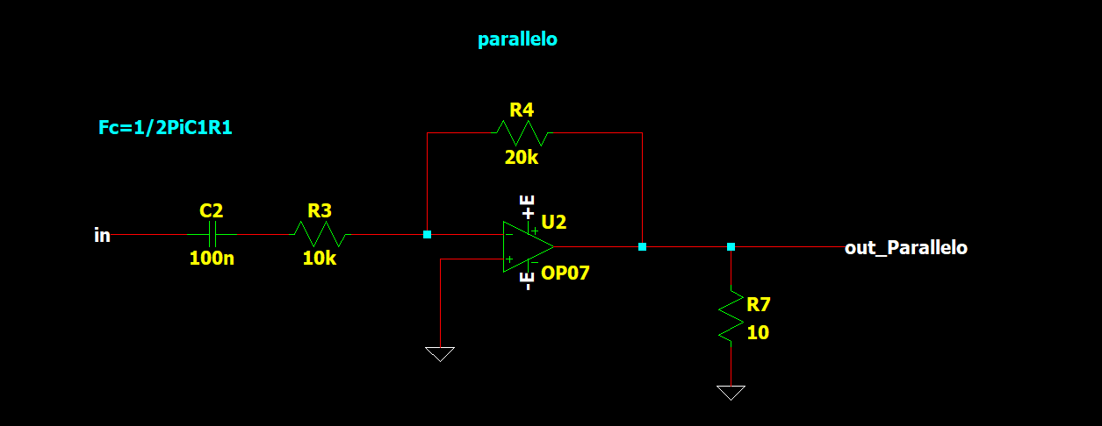
Cambio Rs
Si osserva che la variazione di Rs​ produce lo stesso effetto già visto nel modello ideale: cambia la frequenza di taglio del filtro.
La frequenza di taglio dipende infatti dalla rete di ingresso formata da Rs​ e dal condensatore:
Quindi, se Rs​ diminuisce, diminuisce anche il prodotto Rs​·C e la frequenza di taglio aumenta. Al contrario, se Rs​ aumenta, la frequenza di taglio si sposta verso frequenze più basse.
Nel confronto mostrato, passando da:
Rs
Rf
La frequenza di taglio aumenta enormemente, perché la resistenza della rete RC diventa molto più piccola.
Questo cambiamento non riguarda solo fc​, ma influenza anche il comportamento reale dell’operazionale.
Spostando il taglio verso frequenze più alte, il filtro si avvicina maggiormente ai limiti dell’OP07, come la banda passante finita e i ritardi interni. Per questo nel grafico compaiono picchi, deformazioni e una perdita di comportamento ideale.
In sintesi: anche con l’opamp reale, Rs​ continua a controllare la frequenza di taglio; però, quando Rs​ diventa troppo piccola, il filtro richiede prestazioni che l’OP07 reale non riesce più a garantire perfettamente.

Slide 27






Cambio Rf: quando influenza la frequenza di taglio
In questa analisi viene modificata la resistenza di retroazione Rf​. In condizioni ideali, cambiare Rf​ dovrebbe modificare solo il guadagno del filtro invertente:
mentre la frequenza di taglio dovrebbe restare fissata dalla rete di ingresso:
Quindi, per valori moderati di Rf​, la frequenza di taglio rimane praticamente invariata: cambia l’ampiezza del segnale, ma il punto di taglio resta lo stesso.
Nel caso reale, però, se Rf​ diventa molto grande, la retroazione diventa meno efficace e il nodo invertente non rimane più perfettamente a massa virtuale. Di conseguenza, il condensatore non vede più solo Rs​, ma una resistenza equivalente più grande.
La relazione approssimata diventa:
dove A è il guadagno ad anello aperto dell’operazionale.
ma diventa:
A questo punto la costante di tempo non è più solo:
e quindi la frequenza di taglio diventa:

Slide 28
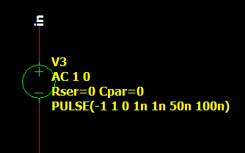
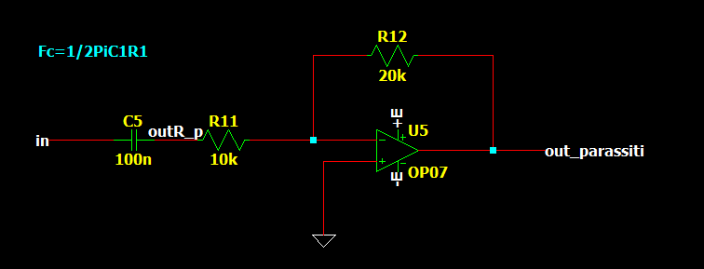
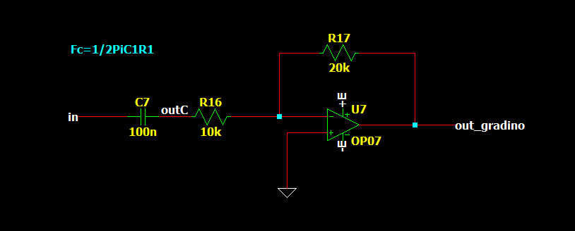
Analisi con parassiti del condensatore nella risposta al gradino
Per prima cosa osserviamo il comportamento del filtro con i parassiti del condensatore a una frequenza di 10 kHz. In questa condizione la risposta rimane praticamente regolare: non compaiono oscillazioni evidenti e il circuito si comporta quasi come nel caso senza parassiti.
Questo accade perché 10 kHz è una frequenza ancora molto lontana dalla zona in cui i parassiti del condensatore diventano dominanti.
La capacità continua quindi a comportarsi quasi come un componente ideale e la risposta del filtro resta stabile.

Slide 29
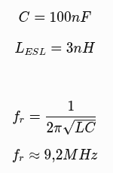
Passaggio alle alte frequenze
Successivamente aumentiamo la frequenza fino a circa 10 MHz. In questa zona il comportamento cambia in modo evidente: il circuito non riesce più a rispondere come nel caso ideale e compaiono effetti anomali sui fronti del segnale.
Il motivo è che questa frequenza è molto vicina alla frequenza di risonanza del condensatore reale.
Considerando:
Quindi, lavorando intorno a 10 MHz, siamo praticamente nella zona di autorisonanza del condensatore.
Effetto dei parassiti sui fronti
A queste frequenze, ogni fronte del segnale eccita i parassiti del condensatore.
La presenza dell’induttanza serie ESL fa sì che il condensatore reale non si comporti più come una sola capacità, ma come un sistema risonante.
Per questo motivo, quando il segnale passa da basso ad alto oppure da alto a basso, sulla tensione del condensatore con parassiti compaiono picchi e oscillazioni ad alta frequenza. Questo fenomeno è il ringing, cioè una risposta oscillatoria generata dalla risonanza tra C ed ESL.

Slide 30
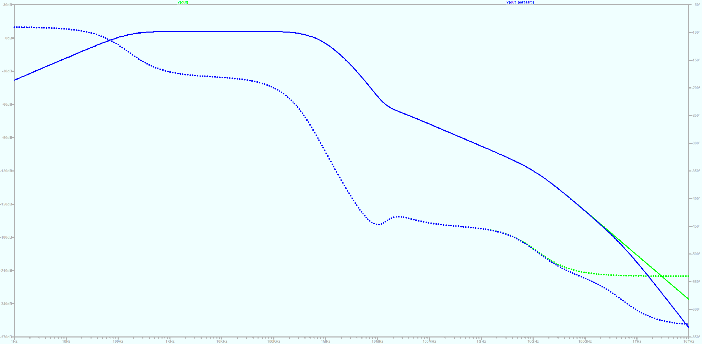
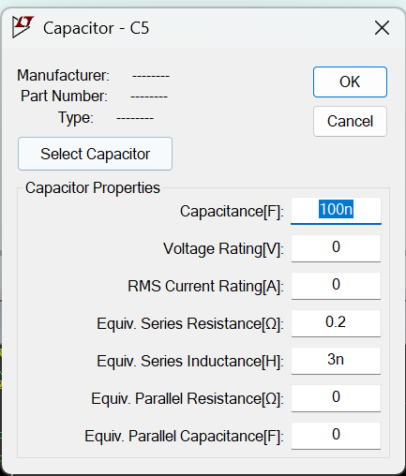
Confronto più interessante: senza parassiti vs con parassiti
Nel secondo grafico il confronto importante è tra il caso senza parassiti e quello con parassiti. All’inizio il comportamento è simile: il filtro passa-alto sale come atteso e raggiunge la banda passante.
La differenza vera compare invece nella parte finale, evidenziata dal cerchio rosso, cioè alle frequenze molto elevate.
Nel caso senza parassiti, il condensatore è ideale: la sua impedenza continua a diminuire all’aumentare della frequenza, quindi il filtro continua a comportarsi come un normale passa-alto, mantenendo il guadagno fino a quando i limiti dell’operazionale reale iniziano a dominare.
$$dB$$
$$f$$

Slide 31


Perché con i parassiti il comportamento finale cambia?
Quando si introducono i parassiti, il condensatore non si comporta più come una capacità pura. Il modello reale diventa infatti:
Il tratto finale diverso, cerchiato in rosso, nasce proprio da questo effetto: alle altissime frequenze il condensatore con parassiti non favorisce più il comportamento passa-alto, perché smette di essere “capacitivo” e diventa progressivamente “induttivo”.
Di conseguenza il filtro:
non mantiene più la banda passante ideale;
introduce una seconda attenuazione alle alte frequenze;
assume un comportamento che tende più a un passa-banda reale che a un passa-alto ideale.
In pratica, il filtro lascia passare bene una certa banda di frequenze, ma poi, molto in alto, il guadagno ricomincia a scendere.
È proprio questo che spiega la differenza finale tra la curva con parassiti e quella senza parassiti.
Questo significa che, aumentando la frequenza, entrano in gioco due fenomeni:
alla frequenza di risonanza la parte capacitiva e quella induttiva si compensano;
oltre la risonanza, domina l’induttanza parassita ESL.
La frequenza di autorisonanza del condensatore vale circa:
Sotto fr​ → il componente si comporta ancora da condensatore. Intorno a fr​ → l’impedenza diventa minima. Sopra fr​ → il condensatore reale comincia a comportarsi come una induttanza.

Slide 32
Back list

Slide 33
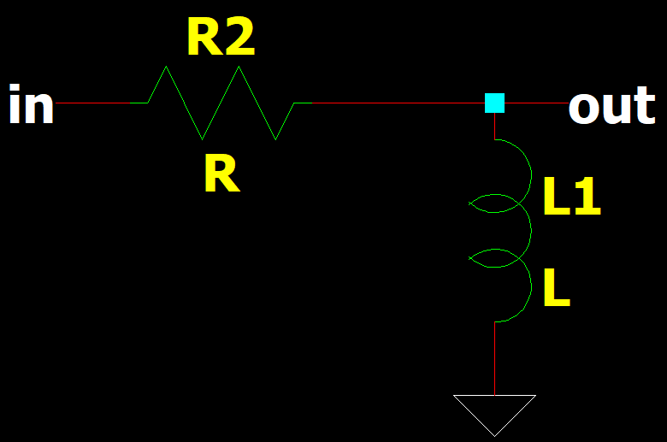
Nel filtro RC, il comportamento passa-alto è legato al condensatore: alle basse frequenze la sua impedenza è alta e il segnale viene attenuato; alle alte frequenze l’impedenza diminuisce e il segnale passa più facilmente.
Nel filtro RL, invece, il ruolo selettivo è svolto dall’induttore: la sua impedenza aumenta con la frequenza e modifica la distribuzione della tensione nel circuito, permettendo di ottenere una risposta passa-alto in modo analogo ma con un principio fisico diverso.
In entrambi i casi la resistenza non genera da sola l’effetto di filtro, ma serve a fissare i parametri principali del circuito, come la frequenza di taglio e la rapidità della risposta transitoria.

Slide 34
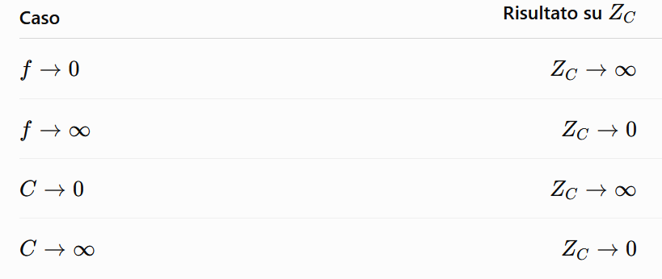
Impedenza del condensatore
Una tabella che mostra le tendenze
Un condensatore in AC si descrive con:
$$Z_{c}=\frac{1}{JωC}$$
dove:
$$ω=2πf$$
Quindi il modulo vale:
A frequenza o capacità alte il condensatore tende al cortocircuito.
A frequenza o capacità basse, invece, l’impedenza cresce e il condensatore si comporta come circuito aperto.
$$\left|Z_{c}\right|=\frac{1}{2πfC}$$

Slide 35
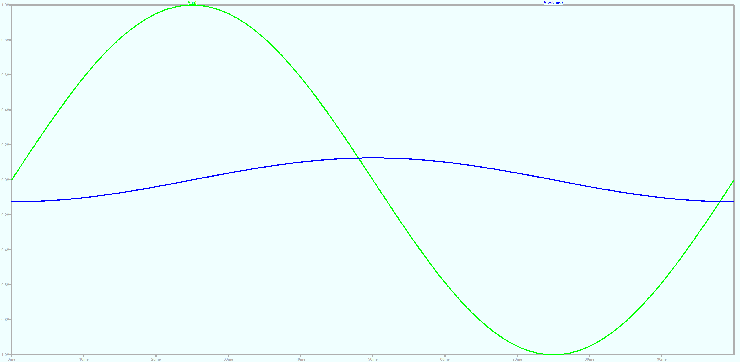
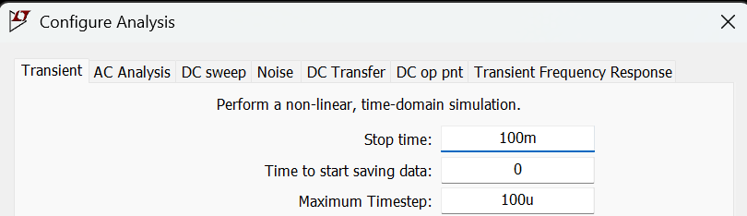

Quindi, in simulazione, conviene far passare un certo tempo prima di osservare il segnale, così il condensatore è già “saturo” e non altera più l’analisi del circuito.
Facciamo quindi un’analisi transitoria lasciando prima saturare/assestare il condensatore.
In simulazione LTspice non guardiamo subito da $t=0 secondi$, perché lì compare il transitorio iniziale di carica di $C$.
Con .tran 0 100m 0 100u LTspice simula da 0 a 100 ms. Mostra tutto subito da 0, quindi vedi anche il transitorio iniziale del condensatore.
Con .tran 0 5 4.9 100u LTspice simula il circuito da 0 a 5 s. Però mostra/salva solo da 4.9 s a 5 s. Così vediamo un solo periodo finale, dopo che il condensatore si è assestato.

Slide 36
Analisi transitoria
Scelta la configurazione RC con frequenza di taglio pari a 159 Hz, è possibile analizzare il comportamento del filtro al variare della frequenza del segnale di ingresso.
Sono state eseguite simulazioni con tre segnali sinusoidali a 10 Hz,159Hz, 250 Hz e 3 kHz. I risultati mostrano come la risposta del filtro dipenda dalla posizione della frequenza di ingresso rispetto alla frequenza di taglio:
• Per frequenze molto inferiori come​ (10 Hz), il segnale risulta fortemente attenuato e presenta uno sfasamento significativo.
• In prossimità della frequenza di taglio (250 Hz), l'attenuazione diminuisce e il segnale in uscita assume un'ampiezza più vicina a quella del segnale di ingresso.
• Per frequenze molto superiori a ƒc​ (3 kHz), il filtro lascia passare quasi interamente il segnale, con ampiezza pressoché invariata e sfasamento ridotto.
Si osserva quindi il comportamento tipico di un filtro passa-alto: l'attenuazione diminuisce all'aumentare della frequenza del segnale di ingresso.

Slide 37




10 Hz
159 Hz
250 Hz
3k Hz

Slide 38
ingresso
uscita

Slide 39
Calcolando lo sfasamento
Lo sfasamento è calcolato mediante la relazione:
$$φ=360°⋅\frac{Δt}{T}$$
dove “T” è il periodo del segnale.
Applicando la formula ai valori misurati dalla simulazione si ottiene:
$$f=159Hz →T=\frac{1}{159} ≈0.006289 s=6,289ms$$
$$∆t=|1.5817236−0.78497866| ms$$
$$t_{1}=1.5817236 ms$$
$$∆t=0.79674494 ms$$
$$t_{2}=784.97866 μs=0.78497866 ms$$
$$φ=360°⋅\frac{0.79674494}{6,289}=45.6°$$

Slide 40

Osservazione:
Alla frequenza di taglio f=ƒc=159 Hz, il filtro passa-alto RC mostra un comportamento intermedio tra attenuazione e trasparenza del segnale.
Lo sfasamento di circa 45° è coerente con la teoria, secondo cui alla frequenza di taglio l’uscita risulta attenuata di circa −3 dB e presenta uno sfasamento intermedio tra il regime a bassa e alta frequenza.
$$H(jω)=\frac{jωRC}{1+jωRC}$$
$$f=f_{c}→ωRC=1$$
$|H|=\frac{1}{√2}$ $≈0.707 →−3dB$

Slide 41
Ripetendo il calcolo per un segnale a 10 Hz si ottiene uno sfasamento pari a circa 86,9°, valore prossimo a 90°, tipico delle frequenze molto inferiori alla frequenza di taglio.
$$f=10Hz →T=\frac{1}{10} ≈100ms$$
$$∆t=24.138852 ms$$
$$φ=360°⋅\frac{24.138852}{100}=86.9°$$
$$t_{1}=75.166889 ms$$
$$t_{2}=51.028037 ms$$
Ripetendo il calcolo per un segnale a 250 Hz si ottiene uno sfasamento pari a circa 32,3°, tipico delle frequenze vicine alla frequenza di taglio.
$$f=250Hz →T=\frac{1}{250} ≈4ms$$
$$∆t=0.35752402 ms$$
$$φ=360°⋅\frac{0.35752402}{4}=32.2°$$
$$t_{1}=995.73106 μs$$
$$t_{2}=638.20704 μs$$
Mentre per frequenze molto superiori a ƒc, come nel caso del segnale a 3 kHz, lo sfasamento tende a 0°, indicando che il segnale viene trasferito quasi integralmente in uscita.

Slide 42

Diagramma di Bode (RC vs RL)
Dopo aver analizzato il comportamento del filtro nel dominio del tempo, è possibile studiarne la risposta nel dominio della frequenza mediante il diagramma di Bode.
La figura confronta le risposte in frequenza delle configurazioni RC e RL, entrambe progettate con una frequenza di taglio pari a 159 Hz.
Come già osservato nell'analisi transitoria, le due configurazioni presentano una risposta praticamente coincidente, confermando che entrambe realizzano lo stesso comportamento di filtro passa-alto del primo ordine.
RC
LR

Slide 43

Considerando la sola configurazione RC, il diagramma di Bode mostra l'andamento del guadagno del filtro al variare della frequenza.
Per frequenze inferiori alla frequenza di taglio il segnale risulta attenuato. Superata la frequenza di taglio (ƒc​ = 159 Hz), il guadagno tende a 0 dB: il segnale di uscita assume quindi un'ampiezza praticamente uguale a quella del segnale di ingresso.
Come evidenziato dal grafico, per frequenze elevate le curve di (Vout) e (Vin) risultano pressoché sovrapposte, indicando che il filtro lascia passare quasi interamente il segnale.
Vin
Vout RC

Slide 44

Variazione del parametro R
Dopo aver analizzato il filtro passa-alto passivo nel dominio del tempo e tramite il diagramma di Bode, si studia ora l’effetto della variazione della resistenza R sulla risposta in frequenza del circuito.
Nella simulazione la capacità viene mantenuta costante a C = 100 nF, mentre la resistenza viene variata su tre valori: 1 kΩ, 10 kΩ e 100 kΩ. Nel grafico di Bode sono rappresentate le tre risposte: la curva rossa corrisponde al circuito con R = 1 kΩ; la curva blu corrisponde al circuito con R = 10 kΩ; la curva verde corrisponde a quello con R = 100 kΩ.
La frequenza di taglio del filtro è definita dalla relazione:
$$f_{c}=\frac{1}{2πRC}$$

Slide 45


Quindi, aumentando il valore di R, aumenta il prodotto RC e la frequenza di taglio diminuisce. Per questo motivo la curva relativa a R = 100 kΩ risulta spostata verso frequenze più basse, mentre quella relativa a R = 1 kΩ è spostata verso frequenze più alte.
Il confronto tra le tre curve mostra quindi che la resistenza R determina direttamente la posizione della frequenza di taglio: valori più alti di R anticipano il passaggio del segnale a frequenze inferiori, mentre valori più bassi richiedono frequenze più elevate prima che il filtro lasci passare il segnale con attenuazione ridotta.

Slide 47

Variazione del parametro C
Dopo aver analizzato l’effetto della variazione della resistenza R, si passa ora allo studio della variazione della capacità C nel filtro passa-alto passivo.
In questa simulazione la resistenza viene mantenuta costante a R = 10 kΩ, mentre il condensatore assume tre valori diversi: 1 nF, 100 nF e 1 µF. Nel grafico di Bode sono rappresentate le tre risposte: la curva rossa corrisponde al circuito con C = 1 nF; la curva blu corrisponde al circuito con C = 100 nF; la curva verde corrisponde a quello con C = 1 µF.
La frequenza di taglio del filtro è definita dalla relazione:
$$f_{c}=\frac{1}{2πRC}$$

Slide 48


Quindi aumentando il valore di C aumenta il prodotto RC e la frequenza di taglio diminuisce. Il comportamento è quindi analogo a quello osservato variando R: aumentando uno dei due parametri del prodotto RC, la curva di Bode si sposta verso frequenze più basse.
Osservazione:
Dal punto di vista pratico, però, è più conveniente rendere variabile la resistenza, ad esempio tramite un trimmer, piuttosto che utilizzare un condensatore variabile. Nelle applicazioni reali, infatti, regolare una resistenza è generalmente più semplice, economico e preciso rispetto alla variazione della capacità del condensatore.

Slide 49
Risposta al gradino (circuito RC)
In questa prova il circuito RC viene alimentato con un segnale impulsivo Vin che commuta tra -1 V e +1 V. Nel grafico, la curva rossa rappresenta Vin, mentre la curva blu mostra l’andamento della tensione legata alla carica e scarica del condensatore.
Il condensatore si oppone alle variazioni brusche di tensione: per questo non segue istantaneamente i salti della curva rossa, ma passa gradualmente da un livello all’altro. La velocità di carica e scarica dipende dalla costante di tempo:
$$τ=RC$$
maggiore è τ, più lenta sarà la risposta del condensatore.

Slide 50

Il circuito RC passa-alto è alimentato con un segnale Vin a gradino, rappresentato in rosso, che commuta tra -1 V e +1 V. La variazione applicata è quindi:
$$ΔV=1−\left(−1\right)=2V$$
Il condensatore non può variare istantaneamente la tensione ai suoi capi; per questo, a ogni fronte del segnale, entra in una fase di carica o scarica.
Quando Vin passa da -1 V a +1 V, il condensatore si carica: la curva blu cresce progressivamente con andamento esponenziale.
Quando invece Vin passa da +1 V a -1 V, il condensatore si scarica: la curva blu decresce gradualmente verso il nuovo valore.
La curva verde evidenzia invece i picchi generati nei fronti del segnale: il condensatore trasferisce inizialmente la variazione rapida, poi il valore decade verso 0 V attraverso la resistenza.
Con R = 10 kΩ e C = 100 nF si ottiene:
$$τ=1ms$$
Quindi il grafico mostra che il condensatore reagisce ai salti di Vin caricandosi e scaricandosi in modo esponenziale, con una rapidità determinata dal prodotto RC.

Slide 51
Vout
Vin
Vc

Slide 52


Effetto della resistenza sulla carica e scarica del condensatore
Nel grafico viene confrontata la risposta del condensatore quando il segnale Vin commuta tra -1 V e +1 V. La curva rossa rappresenta il segnale di ingresso, mentre le curve blu e verde mostrano la risposta della tensione del condensatore con due valori diversi di resistenza.
Nel circuito principale è presente una resistenza R = 10 kΩ, mentre nel circuito modificato viene usata una resistenza più bassa, pari a R = 1 kΩ. La capacità rimane costante a C = 100 nF.
Nel grafico viene confrontata la risposta del condensatore quando il segnale Vin, rappresentato in rosso, commuta tra -1 V e +1 V. La capacità rimane costante a C = 100 nF, mentre viene variato il valore della resistenza.
La curva blu rappresenta il circuito di riferimento con R = 10 kΩ, mentre la curva verde rappresenta il circuito modificato con R = 30 kΩ.

Slide 53



Slide 54
Conclusione:
Con R = 10 kΩ si ha una costante di tempo maggiore, quindi la curva blu mostra una carica e una scarica più lente.
Con R = 1 kΩ, invece, la costante di tempo è più piccola e la curva verde raggiunge molto più rapidamente il valore finale.
Quindi, diminuendo R, il condensatore si carica e si scarica più velocemente. Questo dimostra che R controlla direttamente la rapidità della risposta transitoria del circuito RC.
Con R = 30 kΩ, il condensatore non riesce a raggiungere completamente il valore finale prima che Vin cambi nuovamente stato. La sua tensione cresce e decresce più lentamente, rimanendo più “smussata” rispetto alla risposta con R = 10 kΩ.
Quindi, aumentando R, il condensatore impiega più tempo a caricarsi e scaricarsi. Questo dimostra che una resistenza maggiore rende la risposta transitoria del circuito RC più lenta.

Slide 55


Risposta al gradino (circuito RL)
In questa prova il circuito RL viene alimentato con un segnale impulsivo Vin che commuta tra -1 V e +1 V.
Nel grafico, la curva rossa rappresenta Vin, mentre la curva blu mostra l’andamento della corrente nell’induttore I(L1) durante le fasi di energizzazione e de-energizzazione.
L’induttore si oppone alle variazioni brusche di corrente: per questo I(L1) non segue immediatamente i salti di Vin, ma passa gradualmente da un valore positivo a uno negativo.
La velocità di energizzazione e de-energizzazione dipende dalla costante di tempo:
$$τ=\frac{R}{L}$$

Slide 56
Energizzazione dell’induttore
L’induttore si oppone alle variazioni improvvise di corrente, quindi I(L1) non cambia istantaneamente. La corrente aumenta gradualmente con andamento esponenziale:
$$i_{L}(t)={I_{f}+(I_{i}+I_{f})ⅇ}^{{−t}/τ}$$
dove Ii è il valore iniziale, If il valore finale e τ è la costante di tempo del circuito.
Nel grafico la curva blu sale rapidamente all’inizio e poi rallenta, avvicinandosi al nuovo valore positivo.
De-energizzazione dell’induttore
Quando Vin passa da +1 V a -1 V, l’induttore entra nella fase opposta. La corrente I(L1) non si inverte istantaneamente, ma diminuisce gradualmente e si porta verso il nuovo valore negativo.
Anche in questo caso l’andamento è esponenziale:
$$i_{L}(t)={I_{f}+(I_{i}+I_{f})ⅇ}^{{−t}/τ}$$
Nel grafico la curva blu scende subito dopo il fronte di discesa della curva rossa, ma lo fa in modo progressivo, non istantaneo.

Slide 57



Slide 58

Conclusione
Il comportamento dell’induttore è analogo a quello del condensatore per quanto riguarda l’accumulo e il rilascio di energia.
Il condensatore si carica accumulando energia nel campo elettrico e si scarica rilasciandola nel circuito. Allo stesso modo, l’induttore si energizza accumulando energia nel campo magnetico e si de-energizza rilasciandola gradualmente.
In entrambi i casi, la variazione non è istantanea ma avviene con andamento esponenziale: il condensatore si oppone alle variazioni brusche di tensione, mentre l’induttore si oppone alle variazioni brusche di corrente. Quindi entrambi mostrano una risposta transitoria governata dalla propria costante di tempo.
RC
RL

Slide 59



Risposta al gradino del filtro HP passivo con condensatore reale
In questa slide analizziamo il comportamento del filtro passa-alto passivo quando il condensatore viene modellato con i suoi parassiti. Il confronto è tra il condensatore ideale e il condensatore reale, cioè con ESR ed ESL.
A basse frequenze, come nei casi usati per studiare normalmente la carica e scarica del condensatore, i parassiti non producono effetti rilevanti. La risposta con e senza parassiti risulta quasi uguale.

Slide 60

Aumentiamo la frequenza:
In questa prova, invece, il segnale ha un periodo di:
$$T=100ms$$
Siamo quindi a una frequenza molto alta, circa 10 MHz.
Questa frequenza è vicina alla zona in cui i parassiti del condensatore iniziano a diventare importanti, soprattutto l’induttanza parassita ESL.
Lettura del grafico
Nel grafico il segnale rosso rappresenta l’ingresso, cioè il gradino applicato al circuito.
La curva verde rappresenta la risposta del condensatore senza parassiti. Anche in questo caso si vede che il condensatore non riesce a caricarsi e scaricarsi correttamente: la frequenza è troppo alta rispetto alla costante di tempo del circuito, quindi il condensatore non ha abbastanza tempo per completare il transitorio.
La curva blu rappresenta invece la tensione sul condensatore con parassiti. Qui compaiono picchi molto stretti in corrispondenza dei fronti del segnale, cioè quando l’ingresso passa da basso ad alto o da alto a basso.

Slide 61


Perché compaiono i picchi blu
I picchi della curva blu sono dovuti al comportamento reale del condensatore. A frequenze così elevate, il condensatore non si comporta più solo come una capacità ideale, ma risente della sua induttanza parassita:
L’insieme tra capacità ed induttanza parassita può generare piccoli effetti di risonanza o sovra elongazione nei fronti rapidi.
Per questo, quando il segnale rosso cambia stato molto velocemente, il condensatore reale produce una risposta impulsiva visibile come picco sulla curva blu.
Conclusione
A 10 kHz il comportamento del condensatore con parassiti era praticamente identico a quello ideale. A 10 MHz, invece, la frequenza è così alta che il circuito entra in una zona critica.
In questa condizione si osservano due effetti:
il condensatore ideale, curva verde, non riesce comunque a completare la carica e scarica;
il condensatore reale, curva blu, mostra in più picchi sui fronti dovuti ai parassiti.
Quindi il risultato conferma che i parassiti del condensatore sono trascurabili alle basse frequenze, ma diventano visibili quando il segnale contiene fronti molto rapidi e frequenze dell’ordine dei MHz.

Slide 63

Confronto tra carico in serie e in parallelo
In questa slide si confronta la risposta del filtro passa-alto quando al nodo outRC vengono collegati due carichi resistivi da 10 kΩ: uno in serie e uno in parallelo verso massa.
Nel grafico di Bode la curva verde rappresenta V(outRC), cioè l’uscita originale del filtro. La curva rossa rappresenta V(outSerie), ottenuta con il carico in serie, mentre la curva blu rappresenta V(outParallelo), ottenuta con il carico in parallelo.
Tutte le curve mantengono il comportamento da filtro passa-alto: alle basse frequenze il segnale è attenuato, mentre alle alte frequenze il guadagno tende a 0 dB.

Slide 64

Il carico in parallelo modifica maggiormente la risposta perché cambia la resistenza equivalente vista dal condensatore, influenzando quindi la frequenza di taglio
Il carico in serie, invece, non scarica direttamente il nodo verso massa e quindi ha un effetto meno evidente sulla frequenza di taglio. In conclusione, il collegamento del carico è importante: un carico in parallelo altera direttamente il comportamento del filtro, mentre un carico in serie incide soprattutto sul trasferimento del segnale.

Slide 65

Modello equivalente
Nello schema vengono confrontati due modi di rappresentare il condensatore reale.
Nel circuito a sinistra, i parassiti sono disegnati esplicitamente in serie al condensatore: la resistenza R11 = 0.2 Ω rappresenta l’ESR, mentre l’induttanza L2 = 3 nH rappresenta l’ESL.
Nel circuito a destra, invece, gli stessi parassiti sono inseriti direttamente nel modello interno del condensatore C6, come mostrato nella finestra dei parametri di LTspice.
In entrambi i casi il significato fisico è lo stesso: il condensatore reale è composto da una capacità ideale più piccole componenti resistive e induttive inevitabili.

Slide 66

Effetto risonante
La presenza dell’ESL introduce un comportamento risonante. A basse frequenze il componente si comporta principalmente come un condensatore, quindi la sua impedenza diminuisce all’aumentare della frequenza.
Tuttavia, arrivati alla frequenza di autorisonanza, la capacità e l’induttanza parassita si compensano.
Oltre questa frequenza, il componente non si comporta più come un condensatore ideale, ma tende ad assumere un comportamento induttivo.
La frequenza di autorisonanza può essere stimata con:
$$f_{SRF}=\frac{1}{2π\sqrt[2]{Lc}}$$
si ottiene una risonanza nell’ordine di alcuni MHz. Questo significa che, ad alte frequenze, i parassiti diventano importanti e possono modificare la risposta del filtro.

Slide 67


Slide 69
Dopo la risonanza: effetto passa-basso
Superata la frequenza di risonanza, domina l’induttanza parassita ESL. Il condensatore reale non si comporta più come un condensatore ideale, ma tende a comportarsi come una piccola induttanza.
Di conseguenza, alle frequenze più alte il guadagno inizia a diminuire. Questo genera un comportamento simile a un filtro passa-basso: dopo la risonanza, le alte frequenze vengono progressivamente attenuate.

Slide 70
Effetto di R (cambia Fc, ma non cambia Fr)
Nel circuito reale il condensatore non è ideale: oltre alla capacità C = 100 nF, sono presenti i parassiti ESR = 0,2 Ω ed ESL = 3 nH. Questi parassiti introducono una frequenza di risonanza propria del componente.
Quindi, cambiando R, cambia il prodotto RC e di conseguenza si sposta la frequenza di taglio. Se R aumenta, Fc diminuisce; se R diminuisce, Fc aumenta.
Questo spiega lo spostamento laterale della parte iniziale della curva di Bode.
Conclusioni:
Poiché cambiando R non vengono modificati né C né ESL, la frequenza di risonanza rimane praticamente nella stessa posizione. Cambia la forma della curva e cambia la frequenza di taglio, ma il punto in cui il condensatore entra in risonanza resta fissato dal componente reale.
Nel grafico si vede quindi che la parte passa-alto si sposta con R, mentre la caduta ad alta frequenza dovuta alla risonanza/parassiti resta centrata circa nella stessa zona. In sintesi: R regola fc​, mentre C ed ESL fissano fr​.

Slide 71



Slide 72
Filtro Passa Alto Attivo (opamp)
Prima di analizzare il filtro passa-alto attivo, è utile richiamare il comportamento generale dell’amplificatore operazionale ideale. L’opamp confronta la tensione presente all’ingresso non invertente (+) con quella presente all’ingresso invertente (−) e genera una tensione di uscita Vout.
L’operazionale utilizzato è impostato come opamp ideale, cioè un componente che si avvicina al comportamento teorico: amplifica la differenza tra ingresso non invertente (+) e ingresso invertente (−), senza introdurre limiti significativi nella simulazione.
Nella finestra dei parametri sono stati usati valori molto elevati, come Avol = 1T, GBW = 1T, Slew = 1T e Rin = 1T. Questi valori servono a rendere quasi ideali le caratteristiche principali dell’opamp:
In questo modo l’operazionale non limita il guadagno, non carica il circuito in ingresso e non introduce ritardi o attenuazioni dovute alla banda passante.
L’obiettivo è isolare il comportamento del filtro attivo senza far intervenire gli effetti non ideali dell’opamp reale. Così la risposta osservata dipende principalmente dalla rete esterna di resistori e condensatori, cioè dalla configurazione scelta e dalla frequenza di taglio del filtro.

Slide 73

OPAMP
Prima di analizzare il filtro passa-alto attivo, è utile richiamare il comportamento generale dell’amplificatore operazionale ideale. L’opamp confronta la tensione presente all’ingresso non invertente (+) con quella presente all’ingresso invertente (−) e genera una tensione di uscita Vout
In condizioni ideali, con retroazione negativa, l’opamp tende a mantenere i due ingressi alla stessa tensione:
$$v_{+}=v_{−}$$
Questo principio permette di costruire circuiti con guadagno controllato tramite resistenze esterne.
Un filtro attivo con operazionale può essere realizzato in due configurazioni principali: non invertente e invertente.
In entrambi i casi la rete RC determina la frequenza di taglio, mentre l’operazionale definisce il guadagno e la fase del segnale in uscita.

Slide 74



Configurazione non invertente
Nella configurazione non invertente, il segnale viene applicato all’ingresso (+). In questo caso l’uscita mantiene la stessa fase del segnale di ingresso: se Vin​ aumenta, anche Vout​ aumenta.
Il guadagno è:
$$A_{v}=1+\frac{R_{f}}{R_{g}}$$
Quindi
$$V_{out}=V_{in}(1+\frac{R_{f}}{R_{g}})$$
Questa configurazione amplifica il segnale senza invertirlo.

Slide 75

Configurazione invertente
Nella configurazione invertente, il segnale viene applicato all’ingresso (−), mentre l’ingresso (+) è collegato a massa o a un riferimento. In questo caso l’uscita è invertita di fase rispetto all’ingresso: se Vin​ aumenta, Vout​ diminuisce.
Il guadagno è:
$$A_{v}=−\frac{R_{f}}{R_{s}}$$
Quindi
$$V_{out}={−V}_{in}\frac{R_{f}}{R_{g}}$$
Il segno meno indica l’inversione di fase di 180°.

Slide 76



Configurazione attiva invertente con guadagno 2
Considerando l’ultima configurazione spiegata, cioè quella invertente, si realizza un filtro passa-alto attivo in cui il segnale entra sul morsetto (−) dell’operazionale, mentre il morsetto (+) è collegato a massa.
La rete C1–R1 mantiene il ruolo già visto nel filtro passivo: determina la frequenza di taglio del circuito.
$$f_{c}=\frac{1}{2πRC}$$
$$R_{1}=10KΩ$$
$C_{1}=100$nF
$$f_{c}=159Hz$$

Slide 78



Sfasamento nel filtro attivo
L’operazionale, in questa configurazione ideale, non modifica la proprietà di fase introdotta dal filtro: la rete RC continua a determinare l’anticipo o il ritardo del segnale in funzione della frequenza.
La differenza principale rispetto al filtro passivo è l’ampiezza del segnale di uscita. Nel filtro attivo, infatti, il guadagno impostato dalle resistenze vale: Av=−2
quindi Vout ha ampiezza maggiore di Vin, in particolare circa doppia in banda passante. Il segno meno indica l’inversione propria della configurazione invertente, ma la variazione di fase dovuta al comportamento del filtro rimane la stessa.
10hz
159hz
250hz

Slide 79



Analizzando lo sfasamento del filtro attivo attraverso il confronto tra picchi e ventri del segnale, si ottengono gli stessi risultati già osservati nel filtro passivo. Questo accade perché la fase dipende principalmente dalla rete RC, cioè dagli stessi componenti che determinano il comportamento passa-alto e la frequenza di taglio
$$φ=360°⋅\frac{0.79674494}{6,289}=45.6°$$
159hz
In sintesi, studiando picchi e ventri si vede che il filtro attivo conserva lo stesso andamento di fase del filtro passivo; ciò che cambia è il livello di uscita, che risulta amplificato grazie al guadagno dell’operazionale.

Slide 80


Effetto dei carichi sull’uscita del filtro attivo
Perché il carico non modifica la risposta?
Nel caso parallelo, la resistenza R7 = 10 kΩ è collegata tra l’uscita e massa. Nel caso serie, la resistenza R8 = 10 kΩ è collegata dopo l’uscita dell’operazionale.
Nel filtro passivo questi carichi avrebbero modificato la rete RC, perché sarebbero diventati parte del circuito di filtro. Nel filtro attivo, invece, l’operazionale ideale isola la rete RC dal carico di uscita.
Questo avviene perché l’opamp ideale ha:
Quindi la rete di ingresso non viene caricata e l’uscita riesce a pilotare il carico senza alterare significativamente Vout
Conclusione
Il filtro attivo è meno sensibile ai carichi rispetto al filtro passivo. La rete RC stabilisce la frequenza di taglio, l’operazionale stabilisce il guadagno, e il carico collegato in uscita non altera significativamente la risposta grazie alla bassa impedenza di uscita dell’opamp ideale.

Slide 82


Slide 83




Cambio Rs
$$A_{v}=−\frac{R_{f}}{R_{s}}=−2000$$
$$G_{ⅆB}=20\log_{10}\left(2000\right)=86dB$$
Quindi ci aspettavamo una risposta in banda passante intorno a 86 dB.
Il risultato però non è quello atteso: compaiono picchi e anomalie alle alte frequenze. Questo accade perché un guadagno così alto mette in crisi l’operazionale, evidenziando i limiti di GBW e i ritardi interni.
Per avvicinarci al comportamento ideale, aumentiamo la GBW, così l’opamp non influenza più la risposta del filtro.
Realtà
Atteso

Slide 84


Perché compare il picco
Alle alte frequenze l’opamp non riesce più a reagire istantaneamente. Il segnale in uscita arriva quindi con un piccolo ritardo rispetto al segnale richiesto dalla retroazione.
Questo ritardo crea un accumulo di fase e può generare un aumento locale del guadagno, visibile nel grafico come un picco di risonanza o sovraelongazione.
In pratica, il circuito non è più dominato solo dalla rete RC, ma anche dal limite dinamico dell’operazionale.
Perché aumentiamo la GBW
Poiché l’obiettivo è studiare il filtro passa-alto attivo in condizioni ideali, vogliamo che l’opamp non introduca effetti propri. Per questo motivo aumentiamo la GBW da valori più bassi fino a valori molto elevati, ad esempio:
GBW=1000TGBW = 1000TGBW=1000T
In questo modo la banda dell’operazionale diventa molto più ampia della banda del filtro e il suo ritardo interno diventa trascurabile.

Slide 85

Ideale ottenuto

Slide 86




Effettiva modifica Rs
$$f_{c}=\frac{1}{2π100nF}=1,59MHz$$
$$A_{v}=−\frac{20k}{1}=−20k$$
Uscita amplificata
Uscita amplificata

Slide 87





Effettiva modifica Rf
$$f_{c}=\frac{1}{2π(100nF)(10kΩ)}=1,59MHz$$
$$A_{v}=−\frac{1}{10k}=−0,0001$$
Uscita amplificata
Uscita amplificata

Slide 88
Comportamento della rete RC
Nel primo stadio del circuito è presente la rete RC passa-alto formata dal condensatore e dalla resistenza d’ingresso.
Quando Vin cambia bruscamente valore, il condensatore non può variare istantaneamente la tensione ai suoi capi. Per questo motivo trasferisce inizialmente la variazione al nodo del filtro, generando un impulso.
Dopo il fronte, il condensatore inizia a caricarsi o scaricarsi attraverso la resistenza e il segnale decade progressivamente con andamento esponenziale.
Il segnale di ingresso Vin, rappresentato in rosso, è un’onda quadra compresa tra -1 V e +1 V. Ogni fronte del segnale produce quindi una variazione totale pari a:

Slide 89



Effetto della resistenza Rs sulla carica e scarica del condensatore
Nel caso ideale, l’operazionale mantiene il nodo invertente a massa virtuale. Questo significa che il nodo collegato all’ingresso (−) resta circa a 0 V, anche se non è collegato direttamente a massa.
In questa condizione, il condensatore C4 vede principalmente la resistenza R16. La costante di tempo del circuito può quindi essere approssimata con:
$$τ=R_{s}C$$
Quando però la resistenza di retroazione R17 diventa molto grande, la retroazione è meno efficace. L’operazionale fatica a mantenere il nodo invertente perfettamente a 0 V, quindi la massa virtuale diventa meno ideale.
Di conseguenza, il condensatore non vede più soltanto R16, ma una resistenza equivalente maggiore. In questo caso anche R17 contribuisce, almeno in parte, alla costante di tempo.
La relazione approssimata diventa:
dove A è il guadagno ad anello aperto dell’operazionale.
Se A è molto grande, il termine è trascurabile e si torna al caso ideale.
$$τ≈C_{4}\left(R_{s}+\frac{R_{f}}{A}\right)$$
Se invece Rf è molto elevata, oppure l’operazionale non riesce a mantenere bene la massa virtuale, il contributo di R17 diventa significativo. Il transitorio risulta quindi più lento perché aumenta la costante di tempo equivalente.
Questo non accade con opamp ideale, perché il guadagno A è infinito:

Slide 90




Slide 91



Slide 92
Risposta al gradino con parassiti — filtro HP attivo ideale
In questa slide analizziamo lo stesso studio fatto sul filtro HP passivo, ma applicato al filtro passa-alto attivo con operazionale ideale. Anche qui viene confrontato il comportamento del condensatore senza parassiti e con parassiti interni.
A basse frequenze, cioè nelle condizioni standard di carica e scarica, i parassiti risultano trascurabili: la risposta resta praticamente uguale a quella già vista nel caso ideale, perché siamo lontani dalla zona in cui ESR ed ESL diventano significativi.

Slide 93


Effetto dei parassiti
Nel grafico si osserva che il comportamento generale rimane simile a quello del filtro passivo: il condensatore continua a mostrare una risposta impulsiva in corrispondenza dei fronti del gradino.
La differenza principale è che, nel caso attivo ideale, i parassiti rendono più evidenti delle micro-oscillazioni subito dopo ogni cambio di stato del segnale. Queste oscillazioni compaiono sui bordi del gradino, cioè immediatamente dopo il passaggio da basso ad alto o da alto a basso.
Questo accade perché l’ESL del condensatore, insieme alla capacità, può generare una piccola risposta risonante ad alta frequenza. L’operazionale ideale non introduce limiti propri, quindi non smorza o altera il fenomeno come farebbe un opamp reale: lascia vedere in modo più netto il comportamento imposto dai parassiti del componente.

Slide 94
Lettura delle curve
La curva del caso senza parassiti mostra il comportamento atteso del filtro: il condensatore reagisce ai fronti, ma senza oscillazioni evidenti.
La curva con parassiti, invece, presenta picchi molto stretti e piccole oscillazioni subito dopo i fronti. Questi dettagli non cambiano il comportamento globale del filtro, ma mostrano che alle alte frequenze il condensatore non può più essere considerato perfettamente ideale.
Conclusione
Il risultato è molto simile a quello osservato nel filtro HP passivo: a basse frequenze i parassiti non influenzano in modo significativo la risposta, mentre ad alte frequenze diventano visibili.
Nel filtro HP attivo ideale, però, l’effetto si manifesta soprattutto come micro-oscillazioni sui bordi del segnale, perché l’operazionale ideale non limita la banda e non nasconde il comportamento risonante del condensatore reale.

Slide 97
Effetto dell’ESL: comparsa del comportamento passa-basso
Quando si introducono i parassiti del condensatore, alle alte frequenze entra in gioco l’induttanza serie ESL. A basse frequenze domina la capacità, ma ad alte frequenze l’impedenza dell’induttanza cresce.
Dopo questa frequenza, l’ESL domina e il condensatore reale inizia a comportarsi come una piccola induttanza. Per questo motivo la risposta, invece di restare piatta alle alte frequenze, tende a diminuire: compare un effetto simile a un passa-basso.
Anche con un opamp ideale il comportamento passa-basso dovuto all’ESL può comparire, perché non dipende dall’operazionale ma dal modello reale del condensatore.
L’opamp ideale elimina limiti come banda passante, slew rate e impedenza di uscita, ma non elimina i parassiti dei componenti esterni. Quindi, se il condensatore viene modellato con ESL ed ESR, la risposta del filtro attivo risente comunque della risonanza del condensatore.
Nel grafico si vede infatti che la risposta passa-alto cresce e poi rimane stabile, ma alle frequenze molto alte tende a scendere. Questa discesa non è causata dal limite dell’opamp, ma dal comportamento induttivo del condensatore reale.

Slide 98

$$f_{r}=9.2 MHz$$

Slide 99
REALE
OP07 – Esempio di amplificatore operazionale reale
Un op-amp reale presenta limitazioni e non idealità rispetto al modello ideale.
IL COMPONENTE
STRUTTURA INTERNA
PINOUT - (DIP8)
LIMITAZIONI RISPETTO AL MODELLO IDEALE
VOS≠0V (offset in ingresso)
AOL​ finito: guadagno ad anello aperto non infinito
GBW limitata: banda passante finita
SR limitato: slew rate non infinito
Correnti di bias non nulle

Slide 100
Dal filtro HP attivo ideale al filtro HP attivo reale
Dopo aver concluso l’analisi del filtro passa-alto attivo con operazionale ideale, passiamo ora allo studio del filtro realizzato con un componente reale: l’OP07.
Nel caso ideale abbiamo considerato l’operazionale come perfetto, quindi con guadagno infinito, banda infinita, impedenza di ingresso infinita e impedenza di uscita nulla. Nella realtà, però, un opamp presenta sempre dei limiti fisici che influenzano la risposta del circuito.
Con l’OP07 iniziamo quindi a considerare parametri reali come banda passante, slew rate, guadagno ad anello aperto, impedenza di uscita, saturazione e limiti di alimentazione.
Questi aspetti possono modificare il comportamento del filtro, soprattutto alle alte frequenze o quando il guadagno richiesto è elevato.
Il passaggio all’opamp reale permette quindi di verificare quanto il filtro si discosta dal modello ideale e di capire quali limiti diventano importanti nelle applicazioni pratiche.
La rete RC continua a definire la frequenza di taglio, ma ora la risposta complessiva dipende anche dalle caratteristiche reali dell’operazionale, consultabili nel datasheet dell’OP07.

Slide 101
Av = 2
Av = 20k

Slide 102

Limite dell’analisi di Bode
In questo caso il diagramma di Bode mostra il comportamento teorico lineare del circuito.
Quindi evidenzia un guadagno che può arrivare fino al valore imposto dalla configurazione, in questo caso molto elevato (20k).
Tuttavia, questa rappresentazione non tiene conto direttamente dei limiti reali dell’uscita dell’operazionale, come la tensione di alimentazione e la conseguente saturazione.
Per questo il Bode può suggerire un’amplificazione teoricamente molto grande, anche quando nella pratica l’opamp non è in grado di fornirla realmente.
Per osservare il comportamento reale del circuito è quindi necessario passare all’analisi transitoria, che permette di vedere il segnale nel tempo e verificare se l’uscita viene effettivamente amplificata oppure se risulta tagliata (clipping) a causa dei limiti di alimentazione.
In questo modo si collega il risultato teorico del Bode con la risposta reale del circuito, che sarà mostrata nella slide successiva attraverso la limitazione dell’uscita reale.

Slide 104

Av = 2
Av = 20k

Slide 105


Slide 106


Slide 107

Confronto dei segnali nel filtro attivo reale
Poiché nella slide precedente abbiamo verificato che la frequenza di taglio rimane identica anche usando l’operazionale reale OP07, possiamo analizzare i tre segnali alle stesse frequenze già considerate nel caso ideale.
La frequenza di taglio è sempre fissata dalla rete RC:
Per questo motivo, a 10 Hz, 159 Hz e 250 Hz, ritroviamo lo stesso andamento già osservato nel filtro attivo ideale.
A 10 Hz, cioè sotto la frequenza di taglio, il segnale in uscita risulta molto attenuato, perché il filtro blocca le basse frequenze.
A 159 Hz, in prossimità della frequenza di taglio, il segnale inizia a essere trasferito in modo significativo e compare lo sfasamento tipico del filtro passa-alto.
A 250 Hz, sopra la frequenza di taglio, il segnale passa con maggiore ampiezza e tende al guadagno impostato dal circuito.
I risultati sono quindi coerenti con il caso ideale: il filtro mantiene il comportamento passa-alto, il guadagno è circa pari a 2 e,
essendo la configurazione invertente, l’uscita presenta uno sfasamento di 180° più lo sfasamento introdotto dalla rete RC.

Slide 108
159Hz
250Hz
10Hz

Slide 109


Carichi terminali: comportamento quasi ideale
Quando si collega un carico all’uscita del filtro attivo, il comportamento rimane molto simile a quello ideale finché la resistenza di carico R_Load è sufficientemente alta.
Questo accade perché l’operazionale reale, entro certi limiti, riesce a fornire la corrente richiesta dal carico senza modificare in modo significativo la tensione di uscita:
Se R_Load è grande, la corrente richiesta è piccola. In queste condizioni l’OP07 riesce a pilotare correttamente il carico e quindi la risposta del filtro resta praticamente invariata.
Per questo motivo, con carichi elevati, il comportamento osservato è quasi identico al caso ideale: la frequenza di taglio rimane la stessa, il guadagno resta stabile e il diagramma di Bode mantiene lo stesso andamento.

Slide 111



Carichi troppo piccoli: attenuazione e perdita di idealità
Nel caso reale, l’OP07 non si comporta come un generatore ideale di tensione.
Le sue impedenze di ingresso sono molto elevate:
perciò l’ingresso dell’operazionale non carica quasi per nulla la rete RC del filtro.
Il limite principale compare invece sul lato uscita. L’OP07 ha una resistenza di uscita open-loop tipica di circa:
Se il carico collegato all’uscita è molto più grande di questo valore, ad esempio nell’ordine dei kΩ, l’effetto è trascurabile e il comportamento resta simile a quello ideale.
Se invece R_Load diventa troppo piccola, il carico richiede una corrente maggiore:

Slide 112
Quando la corrente richiesta supera ciò che l’OP07 riesce a fornire correttamente, l’uscita non mantiene più il valore teorico. Il segnale può quindi attenuarsi, deformarsi o ridursi rispetto al caso ideale.
Questo è ciò che si osserva con un carico molto basso, ad esempio 10 Ω:
la risposta non resta più stabile, ma dopo una certa frequenza tende ad abbassarsi. Il carico diventa troppo “pesante” per l’operazionale reale.
In sintesi, nel filtro attivo ideale il carico non influenzava Vout​; nel caso reale questo è vero solo finché R_Load rimane sopra un valore minimo.
Le alte resistenze di ingresso proteggono la rete RC, ma la resistenza di uscita reale limita la capacità dell’OP07 di pilotare carichi troppo bassi.

Slide 113


Slide 114



Slide 115





Questo significa che, quando Rf​ diventa molto grande, anche la resistenza equivalente Req​ aumenta
Di conseguenza aumenta anche la costante di tempo:
Poiché la frequenza di taglio vale:
un aumento di Req​ provoca una diminuzione di fc​
Quindi, la frequenza di taglio si abbassa.
In sintesi, quando Rf​ è basso o moderato, esso modifica principalmente il guadagno del circuito. Quando invece Rf​ diventa molto elevato, il filtro reale non riesce più a mantenere perfettamente la massa virtuale; di conseguenza, anche Rf​ inizia a influenzare la frequenza di taglio.
NON INFLUENZA
INFLUENZA

Slide 116

NON INFLUENZA
(stessa fc)

Slide 117

INFLUENZA
(diversa fc)

Slide 118



Risposta al gradino del filtro Hp attivo reale
All’inizio analizziamo il filtro nella configurazione “standard”, con valori di Rs​ e Rf​ tali da mantenere il comportamento molto vicino a quello ideale.
In questa condizione, la risposta al gradino è quella attesa: il condensatore si carica e si scarica con andamento esponenziale, e la costante di tempo è approssimativamente:
Perciò il grafico mostra una carica e una scarica regolare,
molto simili a quelle già viste nel caso ideale.

Slide 119


Risposta al gradino del filtro Hp attivo reale
Effetto dell’aumento di Rf
Quando però aumentiamo molto Rf​, il comportamento cambia. Nel filtro reale, infatti, la retroazione non è più abbastanza forte da mantenere il nodo invertente perfettamente a massa virtuale. Di conseguenza, il condensatore non “vede” più soltanto Rs​, ma una resistenza equivalente maggiore.
In prima approssimazione:
dove A è il guadagno ad anello aperto dell’operazionale.
La costante di tempo diventa quindi:
Conseguenza sul grafico
Se Rf​ aumenta molto, aumenta anche Req​ e quindi aumenta τ.
Questo significa che la carica e la scarica del condensatore diventano più lente: nel grafico i fronti esponenziali si allungano e il transitorio dura di più.
Viceversa, finché Rf​ resta su valori moderati, il contributo aggiuntivo è trascurabile e la risposta rimane quasi identica a quella standard.

Slide 120





Slide 121


Slide 122



Limitazione di Vout​ nella risposta al gradino
In questa slide osserviamo la risposta al gradino del filtro HP attivo reale mettendo in evidenza non più il nodo intermedio della rete RC, ma direttamente la tensione di uscita Vout​ dell’operazionale.
Nel caso teorico, l’uscita dovrebbe seguire il segnale filtrato e amplificarlo secondo il guadagno della configurazione invertente:
Questo significa che il transitorio generato dalla rete RC viene invertito e amplificato di un fattore 10.

Slide 123


Slide 124


Perché l’uscita si “taglia”?
Nel circuito reale, però, l’operazionale non può fornire in uscita una tensione arbitrariamente grande. L’OP07 è alimentato tra:
quindi Vout​ non può superare questi limiti di alimentazione. Se il segnale amplificato richiede teoricamente un valore superiore a tali soglie, l’uscita non riesce più a seguirlo e va in saturazione.
Di conseguenza, il picco della risposta al gradino non continua a crescere come previsto teoricamente, ma viene tagliato ai limiti imposti dall’alimentazione. Questo fenomeno è il clipping.
Cosa si osserva nel grafico
Nel grafico si vede che il segnale in uscita segue inizialmente il comportamento atteso del filtro passa-alto attivo, ma quando il guadagno richiesto porta Vout​ oltre i limiti fisici dell’opamp, la forma d’onda si arresta in corrispondenza di circa:
Per questo motivo il transitorio risulta “schiacciato” ai valori estremi e non mantiene più fedelmente l’andamento teorico.
Conclusione
Questa analisi mostra che, nella risposta al gradino del filtro HP attivo reale, il comportamento del segnale non dipende solo dalla rete RC e dal guadagno, ma anche dai limiti di alimentazione dell’operazionale.
Quando il guadagno è elevato, Vout​ può raggiungere rapidamente i rail di alimentazione e l’uscita viene quindi tagliata per saturazione.

Slide 126



Slide 127


Confronto con il caso senza parassiti
Anche nel caso senza parassiti, a una frequenza così alta il condensatore non riesce a caricarsi e scaricarsi completamente.
Il periodo del segnale è troppo breve rispetto alla costante di tempo del filtro:
A 10 MHz, invece, il periodo è:
Il condensatore non ha il tempo fisico per raggiungere il valore finale.
Per questo la sua tensione rimane molto limitata e non riesce nemmeno a sviluppare una carica/scarica completa.

Slide 128

Confronto iniziale: parassiti in serie o parassiti interni al condensatore
Nel primo confronto si osserva che il comportamento del filtro è praticamente lo stesso sia modellando i parassiti esplicitamente in serie al condensatore, sia usando direttamente il modello di condensatore reale con parassiti interni.
Questo accade perché, dal punto di vista elettrico, i due modelli descrivono la stessa realtà fisica: il condensatore reale non è ideale, ma porta con sé una resistenza serie equivalente ESR e una induttanza serie equivalente ESL.
Per questo motivo la risposta in frequenza risulta sovrapponibile: in entrambi i casi il filtro non è più un passa-alto “puro”, ma un circuito il cui comportamento alle alte frequenze viene modificato dai parassiti del condensatore.

Slide 129


Slide 130
Conclusione
Nel nostro caso, il confronto tra condensatore ideale e condensatore con parassiti mostra che l’andamento generale del filtro resta praticamente uguale.
La risposta passa-alto non viene modificata in modo significativo nella zona utile di funzionamento.
La caduta principale del guadagno alle alte frequenze non è causata dai parassiti del condensatore, ma soprattutto dai limiti dell’operazionale reale OP07, che perde efficacia quando la frequenza aumenta. Questo è dovuto alla sua banda limitata e al fatto che non riesce a mantenere lo stesso guadagno a frequenze molto elevate.
I parassiti del condensatore diventano visibili solo nella parte finale del grafico, cioè ad altissime frequenze. In quella zona l’ESL e l’ESR modificano leggermente la risposta, introducendo una piccola differenza rispetto al caso senza parassiti.
Quindi, in questa simulazione, l’effetto dominante rimane il limite dell’opamp reale, mentre i parassiti del condensatore producono solo una variazione minima nella parte finale della risposta. In pratica, nella banda di interesse il filtro si comporta quasi allo stesso modo con o senza parassiti.

